Slide 1
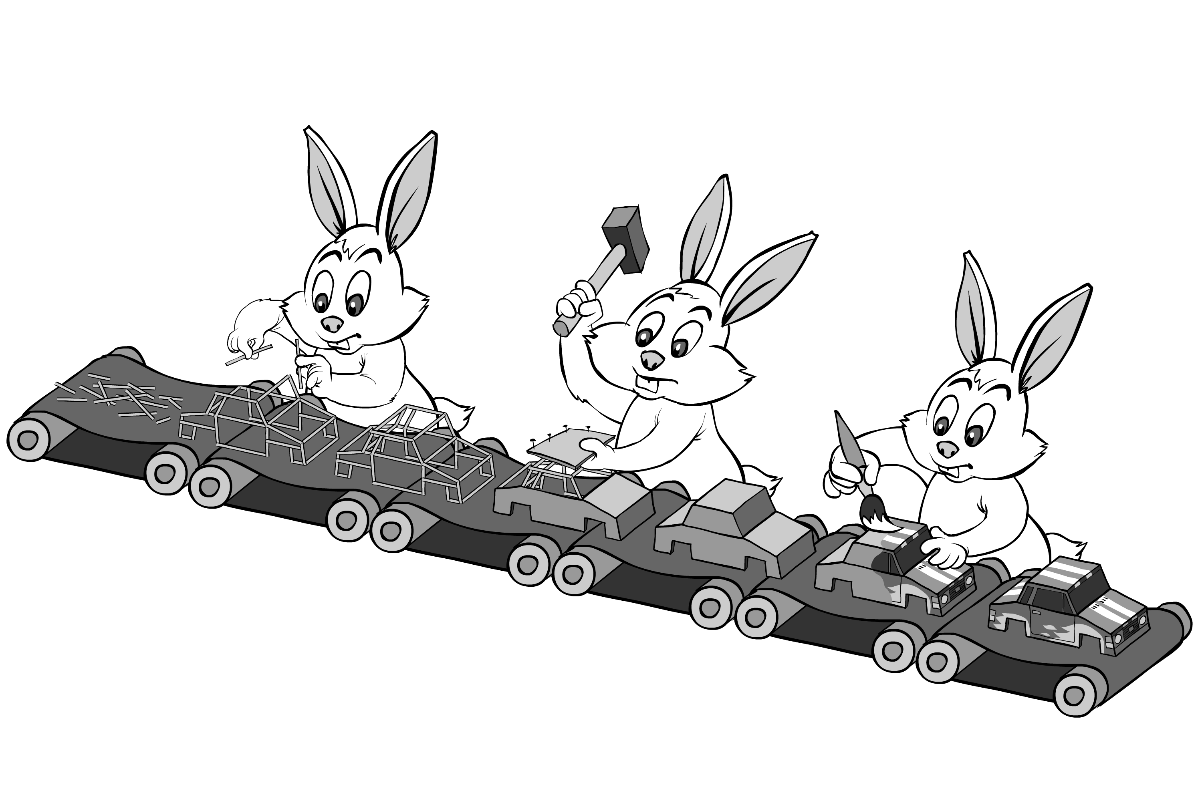
Toolchain
Системы компиляции
Компилятор
Ассемблер
Линкер
Отладка
Производительность
Портирование

Slide 2
Как зовут преподавателя?
Владимиров Константин Игоревич
Телефон: +7-903-842-27-55
Email: konstantin.vladimirov@gmail.com
Слайды sourceforge.net/projects/cpp-lects-rus
Исходный код для примеров github.com/tilir/c-graduate/blob/master/toolchain

Slide 3



Системы компиляции
GNU Toolchain
LLVM Toolchain
И много других ...

Slide 4
Системы компиляции
$ gcc -O2 program.c -o program.x
Что при этом происходит?

Slide 5
Системы компиляции
$ gcc -O2 program.c -o program.x
Что при этом происходит?
Вызов компилятора
Вызов ассемблера
Вызов линкера

Slide 6
GCC: как посмотреть что в действительности запустилось?
$ gcc -O2 program.c --verbose -save-temps
cc1 -E -quiet -v -imultiarch x86_64-linux-gnu program.c -mtune=generic -march=x86-64 -fpch-preprocess -o program.i
cc1 -fpreprocessed program.i -quiet -dumpbase program.c -mtune=generic -march=x86-64 -auxbase program -version -o program.s
as -v --64 -o program.o program.s
collect2 <....> program.o -lgcc --as-needed -lgcc_s --no-as-needed -lc -lgcc --as-needed -lgcc_s --no-as-needed crtn.o
Notes:
The --as-needed flag is passed to the GNU linker (GNU ld ). The flag tells the linker to link in the produced binary only the libraries containing symbols actually used by the binary itself. This binary can be either a final executable or another library.

Slide 7
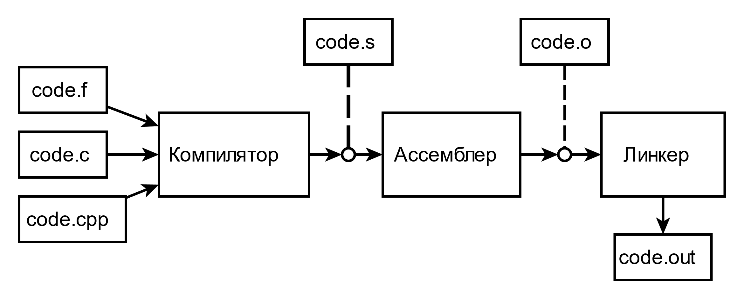

Упрощённая схема toolchain

Slide 8
Toolchain
Системы компиляции
Компилятор
Ассемблер
Линкер
Отладка
Производительность
Портирование

Slide 9


Компилятор с птичьего полёта
Frontend
Middleend + Backend
Препроцессинг
Лексический анализ
Синтаксический анализ
Семантический анализ
Построение HIR
Оптимизации HIR
Оптимизации MIR
Оптимизации LIR
Кодогенерация

Slide 10
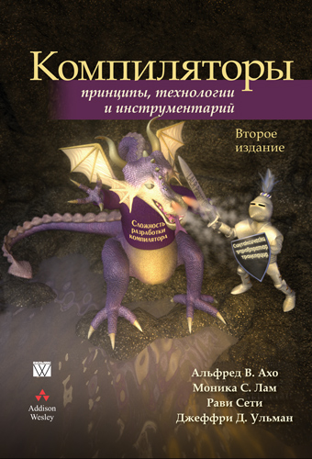
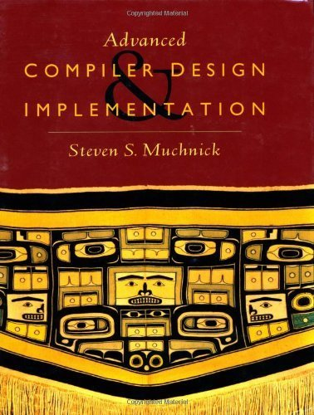
Литература

Slide 11
Лексический анализ
Ключевое понятие: лексема или токен
Токен это пара тип/значение
Исходный текст преобразуется в набор токенов
if( x > 3.1 ) { fprintf(stderr, "%s\n", "x too big"); abort(); }
keyword
bracket
operator
value
bracket
if
(
>
3.1
)

Slide 12

Препроцессинг
С птичьего полёта это было не особо заметно....
Препроцессингом называется обработка исходного текста программы, до её синтаксического анализа.
Наивно думать, что препроцессинг происходит до лексического анализа. На самом деле препроцессинг это фаза лексера.

Slide 13
Трансляция программы С++17
Единица трансляции отображается в базовый набор символов, обрабатываются юникодные символы
Конкатенируются строки, разбитые через \
Комментарии заменяются на пробельные символы
Файл разбивается на препроцессинговые токены
Исполняются директивы препроцессора (include, define, прагмы)
Заменяются escape-последовательности
Соединяются строковые литералы
Пробелы перестают иметь значение
Препроцессинговые токены становятся токенами
Проводится синтаксический анализ

Slide 14
Препроцессор
Замена диграфов и триграфов (устар.)
Объединение строк
Удаление комментариев
Раскрытие макросов
Замена escape-последовательностей
Соединение литералов
!ErrorOccured() ??!??! HandleError();
Notes:
Trigraph Equivalent ??= # ??/ \ ??' ^ ??( [ ??) ] ??! | ??< { ??> } ??- ~
Digraph Equivalent
<: [
:> ]
<% {
%> }
%: #

Slide 15
Препроцессор
Замена диграфов и триграфов
Объединение строк
Удаление комментариев
Раскрытие макросов
Замена escape-последовательностей
Соединение литералов
#define A(x) do { x += 1; \ printf("%d", x); } while(0)
Notes:
int trigraphsavailable() // returns 0 or 1; language standard C99 or later { // are trigraphs available??/ return 0; return 1; }

Slide 16
Препроцессор
Замена диграфов и триграфов
Объединение строк
Удаление комментариев
Раскрытие макросов
Замена escape-последовательностей
Соединение литералов
printf("\t%s\n", "Hello, world");

Slide 17
Препроцессор
Замена диграфов и триграфов
Объединение строк
Удаление комментариев
Раскрытие макросов
Замена escape-последовательностей
Соединение литералов
const char * s = "Hello" "world";

Slide 18
Изучение работы препроцессора
Произойдёт ли инкремент?
int foo (int a) {
// Will next line execute???/
a += 1;
return a;
}

Slide 19

Изучение работы препроцессора
(1) // Will next line execute???/ (2) // Will next line execute?\ a += 1; (3) // Will next line execute?a+=1;
int foo (int a) {
// Will next line execute???/
a += 1;
return a;
}

Slide 20
Изучение работы препроцессора
Полезно иметь возможность посмотреть препроцессированный код
int foo (int a) {
// Will next line execute???/
a += 1;
return a;
}

Slide 21
Трансляция программы С++17
Единица трансляции отображается в базовый набор символов, обрабатываются юникодные символы
Конкатенируются строки, разбитые через \
Комментарии заменяются на пробельные символы
Файл разбивается на препроцессинговые токены
Исполняются директивы препроцессора (include, define, прагмы)
Заменяются escape-последовательности
Соединяются строковые литералы
Пробелы перестают иметь значение
Препроцессинговые токены становятся токенами
Проводится синтаксический анализ
Отсюда можно сбросить результат

Slide 22

Изучение работы препроцессора
Ещё больше проблем могут доставить директивы #define и #include
$ gcc --std=c11 -E foo.c -o foo.i
# 1 "<command-line>" 2
# 1 "prep-magic.c"
int foo (int a) { return a;
}

Slide 23
Изучение работы препроцессора
enum type_t { OP_IGNORED = 0x0, OP_SRC = 0x1000, OP_DST = 0x2000, OP_DSTSRC = 0x3000 };
bool is_op_src(enum type_t a) {
return a & OP_SRC;
}
enum type_t x = OP_DSTSRC;
assert(is_op_src(x)); // FAILED!

Slide 24
После препроцессирования
enum type_t { OP_IGNORED = 0x0, OP_SRC = 0x1000, OP_DST = 0x2000, OP_DSTSRC = 0x3000 };
bool is_op_src(enum type_t a) {
return a & OP_SRC;
}
myheader.h:
#define bool char
// Happy debugging!

Slide 25
Применения препроцессора
Использование по назначению
Условное исключение кода из компиляции
Модульная структура программы, включение заголовочных файлов (устар.)
Стражи включения
Стрингификация и конкатенация
Сомнительные применения
Константы времени компиляции
Синонимы типов
Макросы (короткие обобщённые функции)

Slide 26
Обсуждение
#include <iostream> int main() { std::cout << "Hello\n"; }
Как вы думаете сколько в ней окажется строк после препроцессирования?
А сколько байт будет размер у препроцессированного файла?

Slide 27
Обсуждение
#include <iostream> int main() { std::cout << "Hello\n"; }
Как вы думаете сколько в ней окажется строк после препроцессирования?
А сколько байт будет размер у препроцессированного файла?
В моей реализации:
g++ 24706 loc, 704835 bytes
clang++ 37838 loc, 1004278 bytes
Вдумайтесь в эти результаты: мегабайт текста из одной строчки.

Slide 28
Предварительно собранные заголовочные файлы
Проблема: после всех include's код увеличивается в разы
Решение: precomiled headers
stdafx.h
stdafx.h.gch
#include <string>
#include <stdio.h>
$ g++ -c stdafx.h -o stdafx.h.gch

Slide 29

Фронтенд
Лексический анализ
Синтаксический анализ
Раскрытие шаблонов
Вывод типов
Построение AST
C / C++ / Fortran / ...
Syntax tree (HIR)

Slide 30
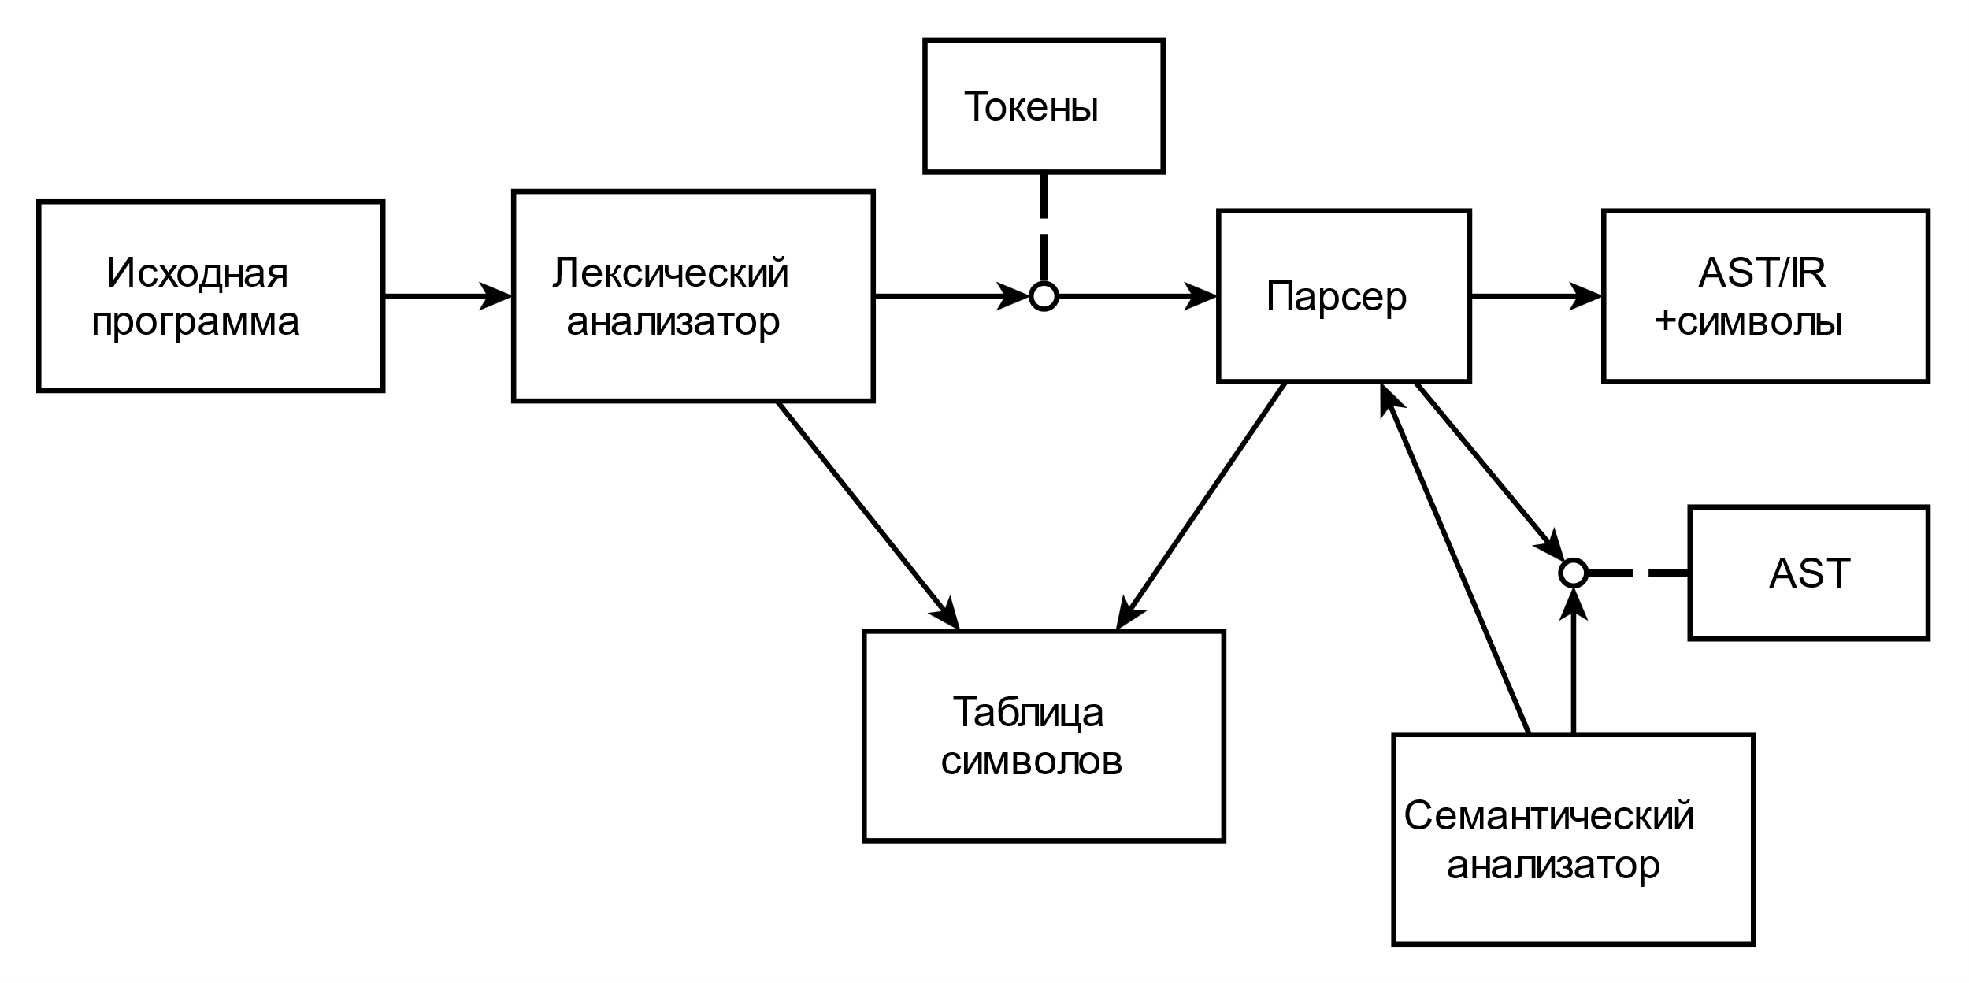
Фронтенд (упрощённая схема)

Slide 31

Фронтенд (упрощённая схема)
Возможно это слишком упрощённая схема

Slide 32
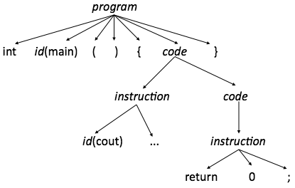
Синтаксический анализ
Пример. Что здесь написано?
ifstream datafile("ins.dat");
list<int> data(istream_iterator<int>(datafile),
istream_iterator<int>());
Синтаксический разбор
Построение AST
Разбор может быть нетривиальным (особенно в C++)

Slide 33
Синтаксический анализ
Пример 2. Что здесь написано?
template <class T> foo (T x) {
T::iterator *y;
// .....
}
Синтаксический разбор
Построение AST
Разбор может быть нетривиальным (особенно в C++)

Slide 34
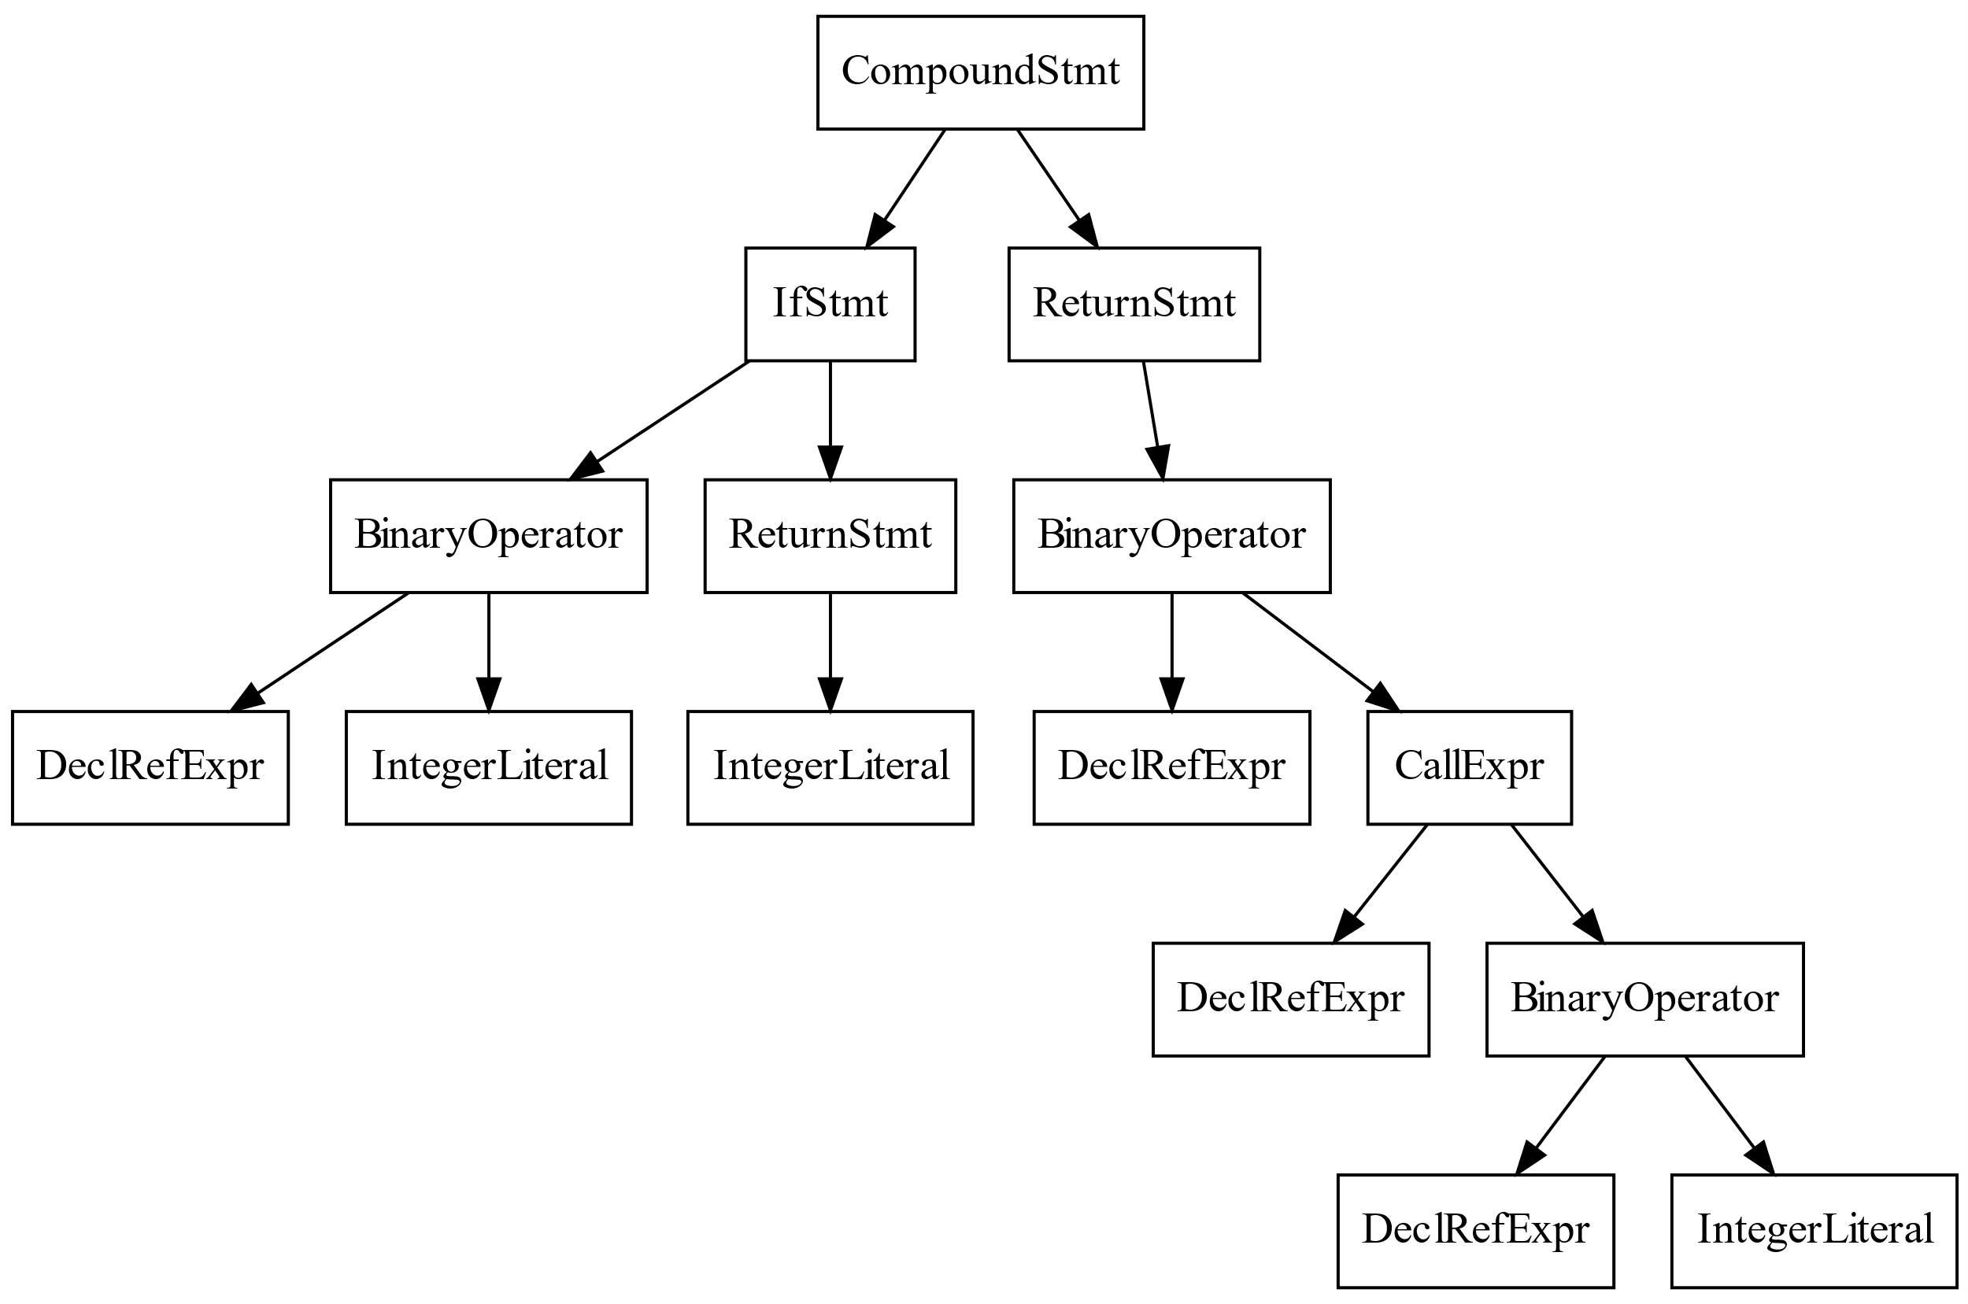
Исследование AST
$ clang -cc1 -ast-view fact.c
unsigned fact (unsigned x) { if (x < 2) return 1; return x * fact (x-1); }

Slide 35

Синтаксические макросы?
В некоторых языках обработка до синтаксического анализа (препроцессор) заменена на возможность модифицировать сам синтаксический анализ
Пример: синтаксические макросы в LISP
Как по вашему, сделает ли это вещи существенно проще?
Хотели бы вы сделать язык, где есть и то и другое?
А сами писать на таком языке?
А чтобы на нём писал ваш заклятый враг?
Предположим, что вы ненавидите всё человечество. В этом случае как бы вы отнеслись к идее добавить синтаксические макросы в C++?

Slide 36
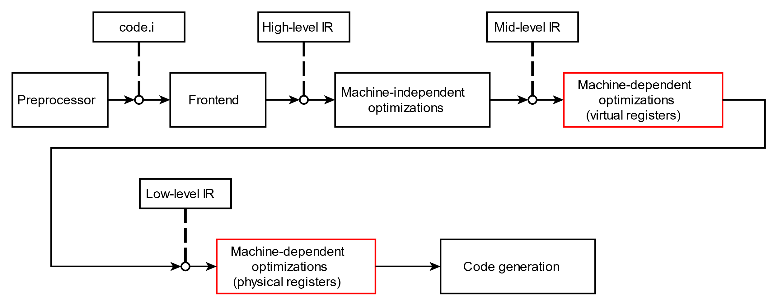
Что после фронтенда?
Syntax tree (HIR)
Virtual regs (MIR)
Physical regs (LIR)
Assembler code

Slide 37

IR в GCC
GENERIC
RTL (virtual regs)
Gimple
RTL (physical regs)
Gimple SSA
Зачем их
так много?

Slide 38
SSA : static single assignment
x = 1;
y = x + 1;
x = 2;
z = x + 1;
x₁ = 1;
y₁ = x₁ + 1;
x₂ = 2;
z = x₂ + 1;

Slide 39
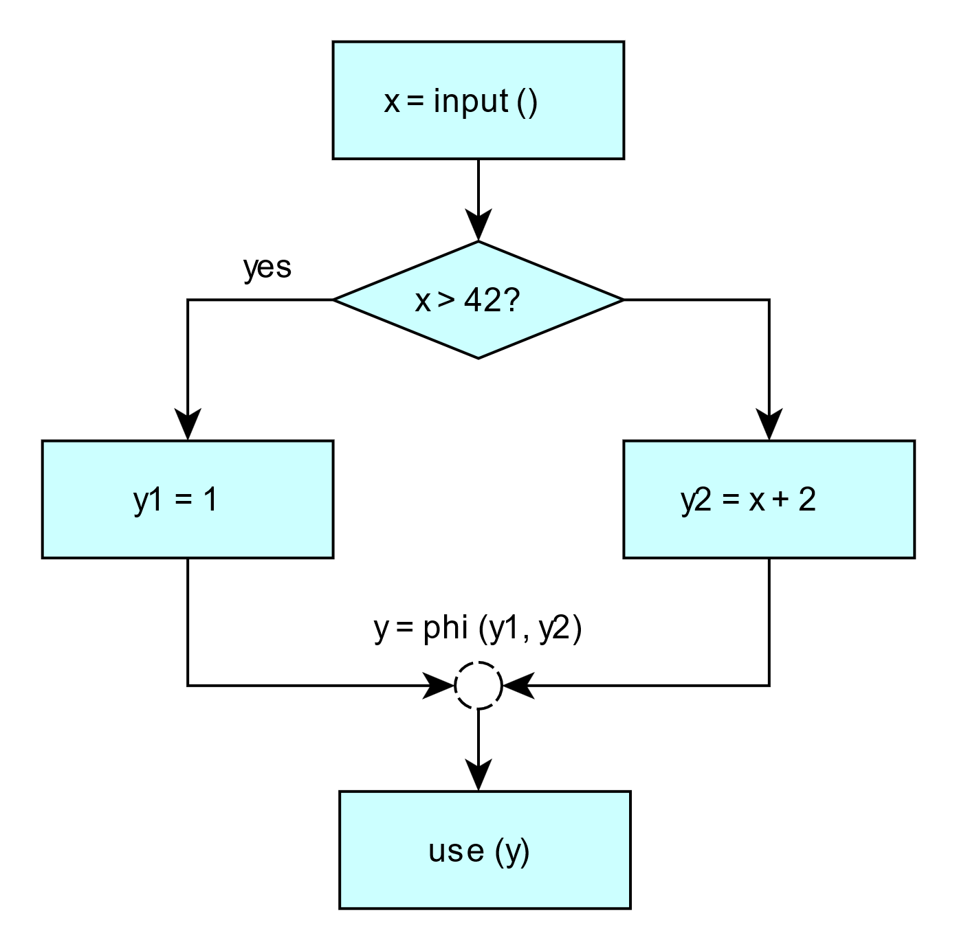
SSA : static single assignment
x = input();
if (x > 42)
y = 1;
else
y = x + 2;
use(y);

Slide 40

GCC: как получить дампы IR?
-fdump-tree-all-<options>
-fdump-rtl-all-<options>
Можно получать графические дампы, если передать <options> == graph
За полезными опциями всегда можно заглянуть сюда: https://gcc.gnu.org/onlinedocs/gcc/

Slide 41

GCC: как читать gimple дампы
if (x < 2)
return 1;
return x * fact (x-1);
<bb 3>:
_3 = 1;
goto <bb 5> (<L2>);
<bb 4>:
_4 = x_2(D) + 4294967295;
_5 = fact (_4);
_6 = _5 * x_2(D);
<bb 5>:
# _1 = PHI <_3(3), _6(4)>
<L2>:
return _1;

Slide 42
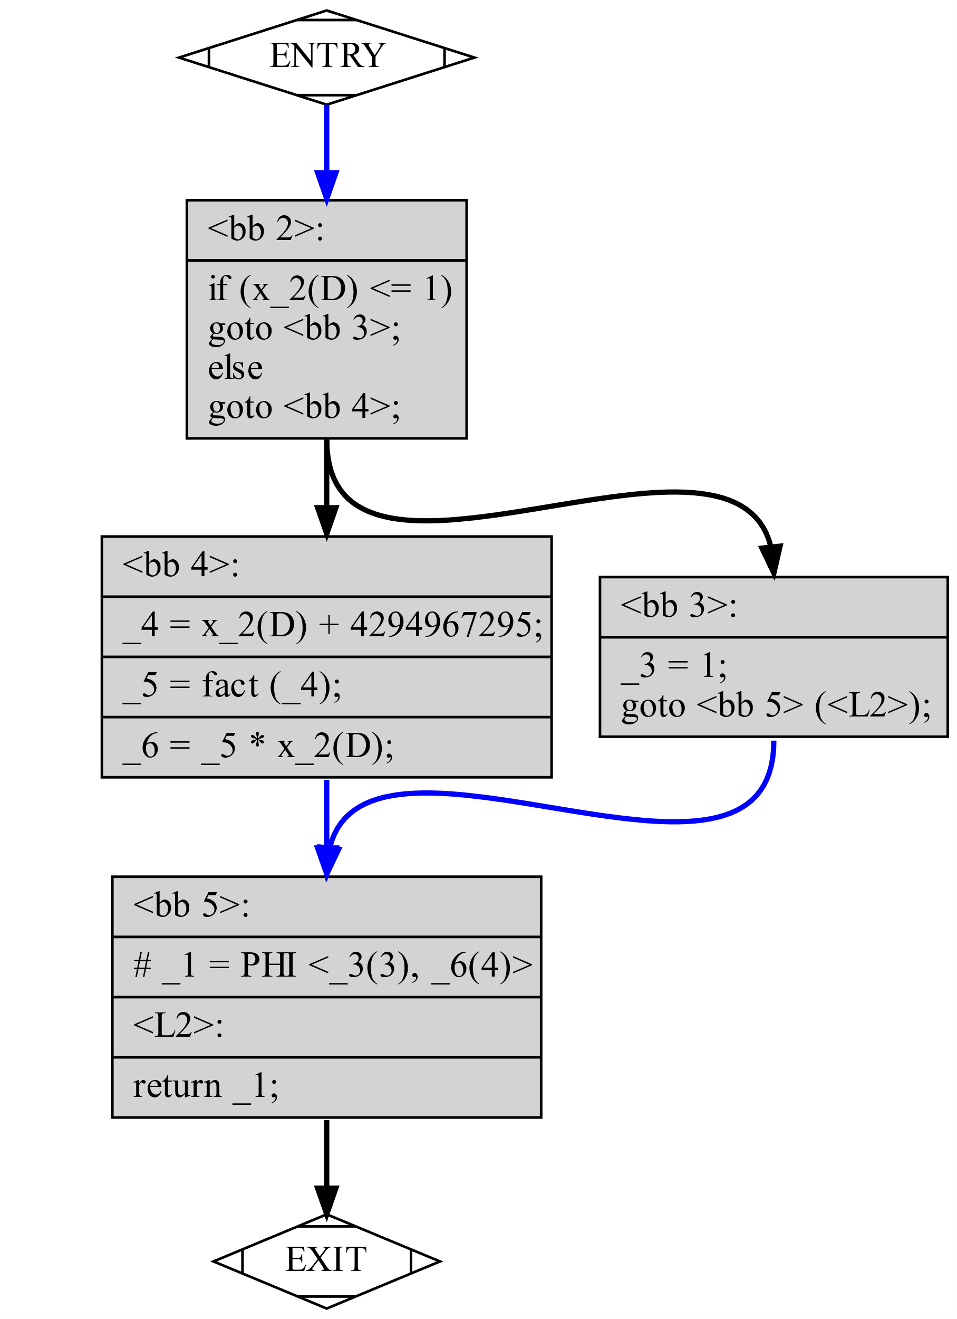
Перевод в SSA форму
unsigned
fact (unsigned x)
{
if (x < 2)
return 1;
return x * fact (x-1);
}

Slide 43
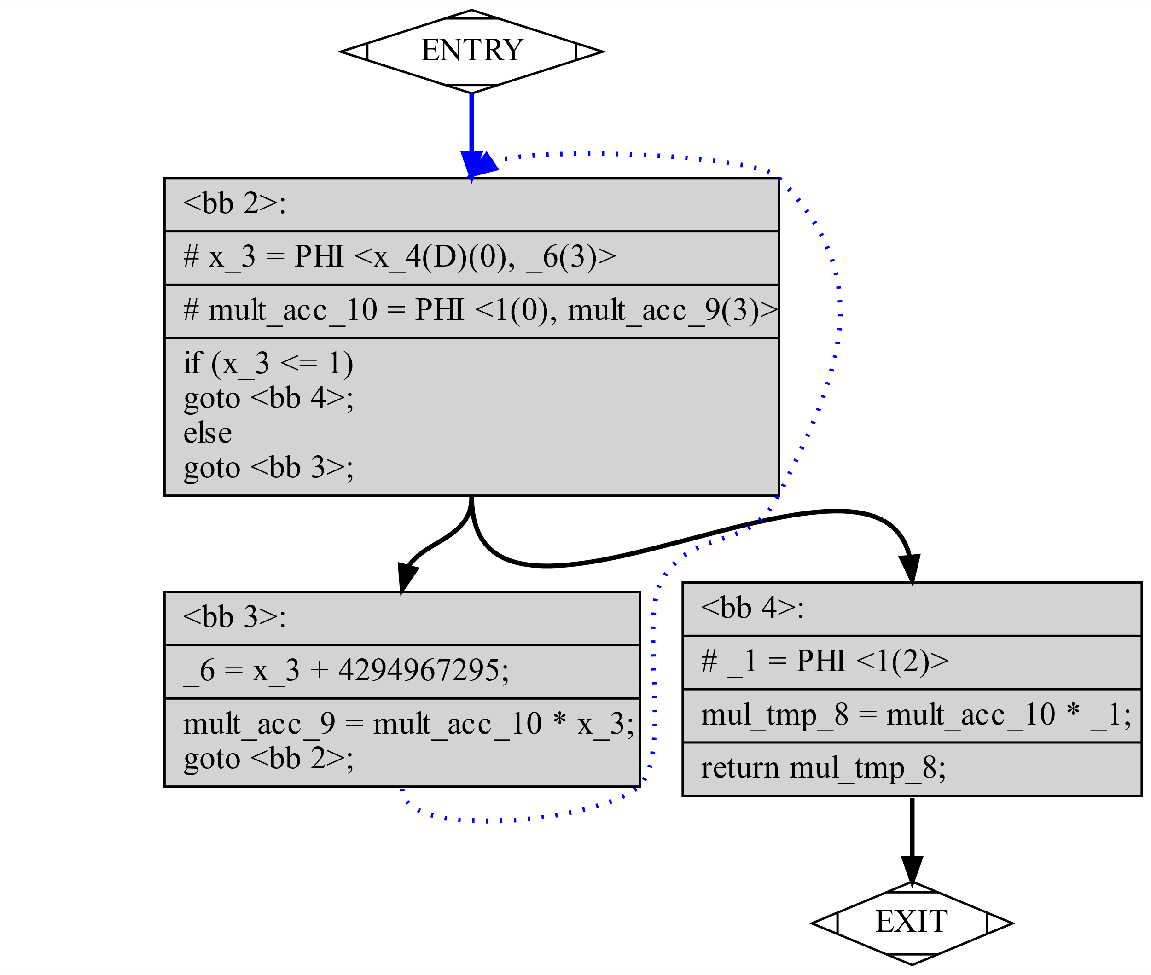
Машинно-независимые преобразования
unsigned
fact (unsigned x)
{
if (x < 2)
return 1;
return x * fact(x-1);
}

Slide 44

GCC: как читать RTL дампы
_6 = x_7 + 4294967295
(insn 14 13 0 (parallel [
(set (reg:SI 89 [ _6 ])
(plus:SI (reg/v:SI 91 [ x ])
(const_int -1 [0xffffffff])))
(clobber (reg:CC 17 flags))
]) fact.c:7 -1
(nil))

Slide 45
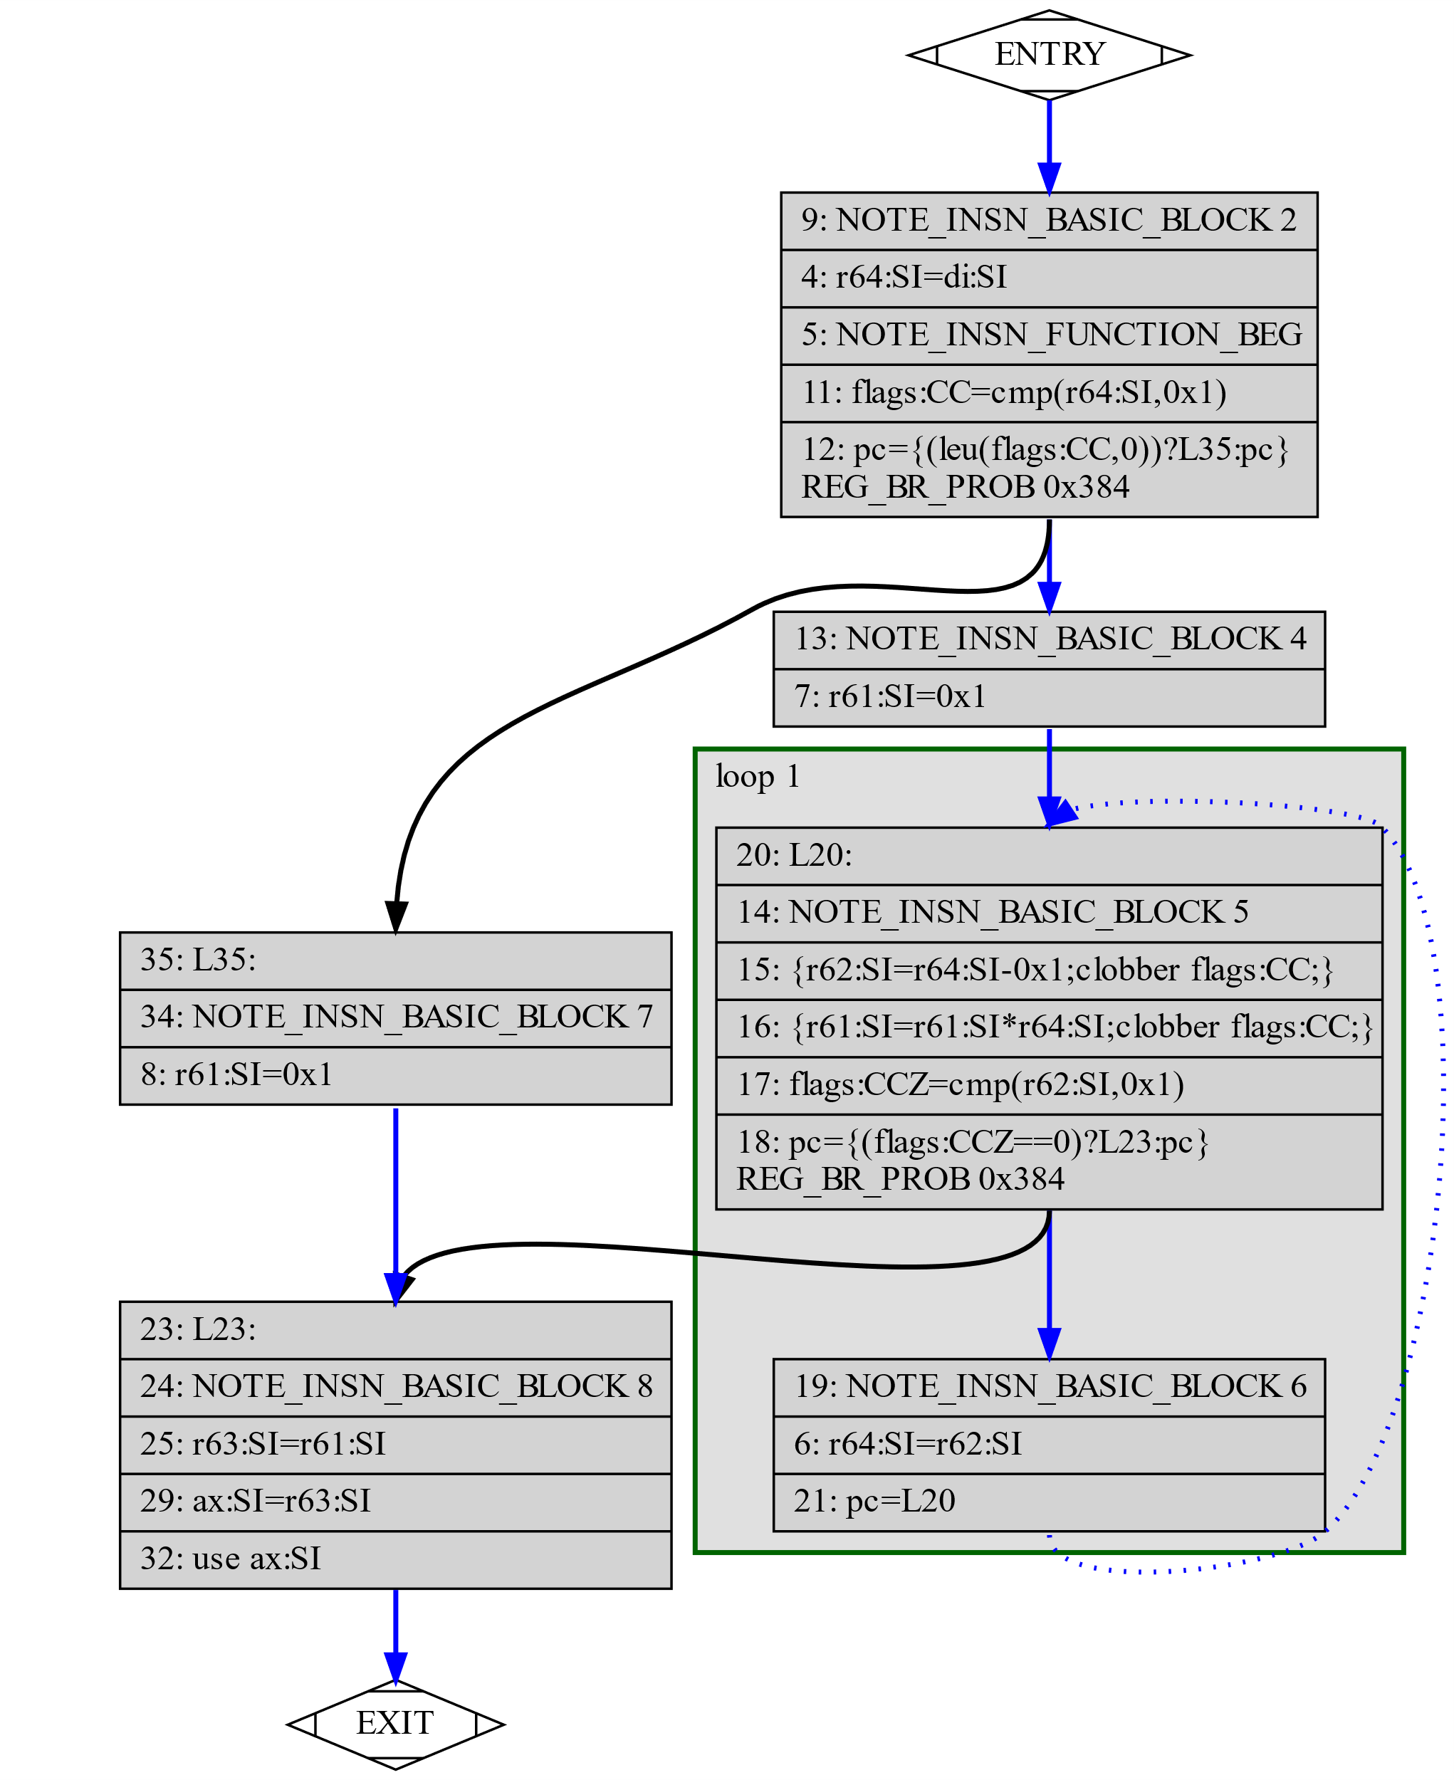
RTL с виртуальными регистрами
unsigned
fact (unsigned x)
{
if (x < 2)
return 1;
return x * fact (x-1);
}

Slide 46
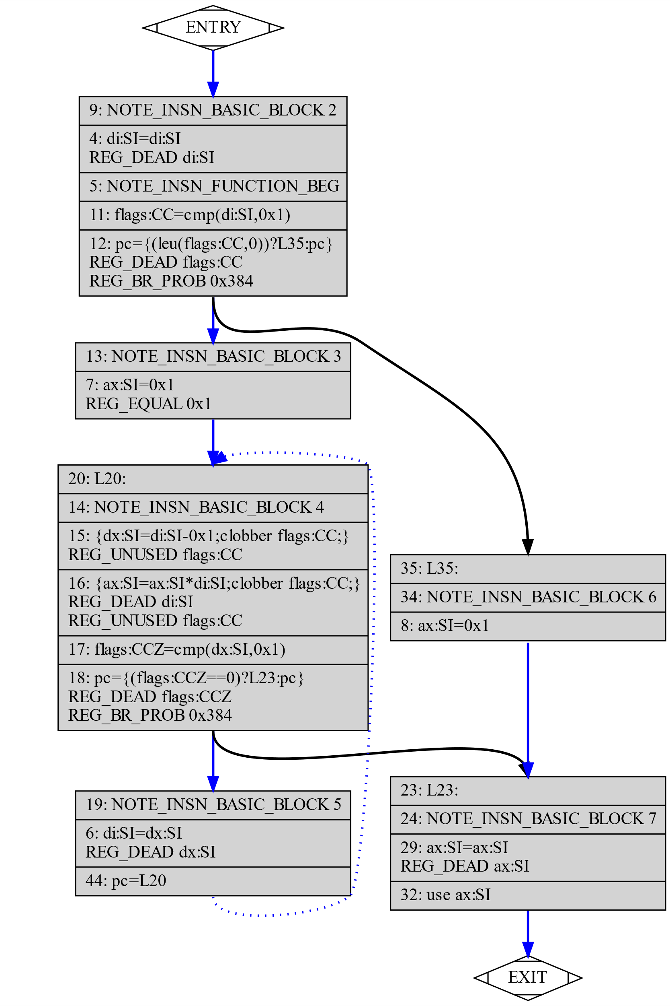
RTL с физическими регистрами
unsigned
fact (unsigned x)
{
if (x < 2)
return 1;
return x * fact (x-1);
}

Slide 47
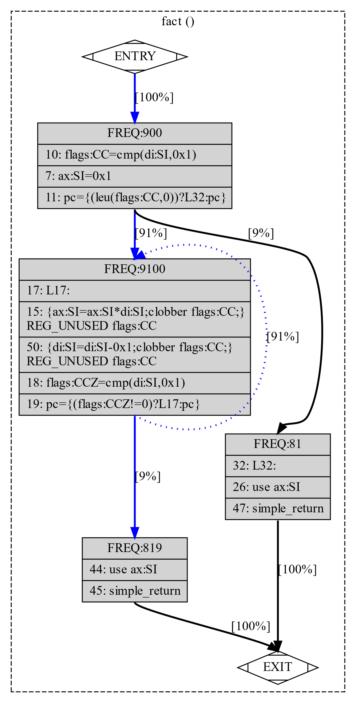
Машинно-зависимые преобразования
unsigned
fact (unsigned x)
{
if (x < 2)
return 1;
return x * fact (x-1);
}

Slide 48
Итоговый ассемблер
.p2align 4,,15
.globl fact
.type fact, @function
fact:
.LFB0:
.cfi_startproc
cmpl $1, %edi
movl $1, %eax
jbe .L4
.p2align 4,,10
.p2align 3
.L3:
imull %edi, %eax
subl $1, %edi
cmpl $1, %edi
jne .L3
rep; ret
.L4:
rep; ret
.cfi_endproc
unsigned
fact (unsigned x)
{
if (x < 2)
return 1;
return x * fact (x-1);
}

Slide 49
Итоговый ассемблер: аннотация RTL
$ gcc -O2 -S fact.c -dP
#(insn 8 11 12 2 (set (reg:SI 0 ax [orig:61 D.1741 ] [61])
# (const_int 1 [0x1])) fact.c:4 89 {*movsi_internal}
# (nil))
movl $1, %eax # 8 *movsi_internal/1 [length = 5]
#(jump_insn:TI 12 8 56 2 (set (pc)
# (if_then_else (gtu (reg:CC 17 flags)
# (const_int 0 [0]))
# (label_ref:DI 20)
# (pc))) fact.c:4 612 {*jcc_1}
# (expr_list:REG_DEAD (reg:CC 17 flags)
# (expr_list:REG_BR_PROB (const_int 9100 [0x238c])
# (nil)))
ja .L3 # 12 *jcc_1 [length = 2]

Slide 50
Toolchain
Системы компиляции
Компилятор
Ассемблер
Линкер
Отладка
Производительность
Портирование

Slide 51
Ассемблер
Язык ассемблера (например X86 ассемблер)
Ассемблер как программа (например GAS)
Ассемблирование как процесс

Slide 52
Ассемблер X86: элементы языка
.text
.p2align 4,,15
.globl fact
.type fact, @function
fact:
.LFB0:
.cfi_startproc
cmpl $1, %edi
movl $1, %eax
jbe .L4
.p2align 4,,10
.p2align 3
.L3:
imull %edi, %eax
subl $1, %edi
cmpl $1, %edi
jne .L3
rep; ret
.L4:
rep; ret
.cfi_endproc
Инструкции

Slide 53
Ассемблер X86: элементы языка
.text
.p2align 4,,15
.globl fact
.type fact, @function
fact:
.LFB0:
.cfi_startproc
cmpl $1, %edi
movl $1, %eax
jbe .L4
.p2align 4,,10
.p2align 3
.L3:
imull %edi, %eax
subl $1, %edi
cmpl $1, %edi
jne .L3
rep; ret
.L4:
rep; ret
.cfi_endproc
Инструкции
Директивы

Slide 54
Ассемблер X86: элементы языка
.text
.p2align 4,,15
.globl fact
.type fact, @function
fact:
.LFB0:
.cfi_startproc
cmpl $1, %edi
movl $1, %eax
jbe .L4
.p2align 4,,10
.p2align 3
.L3:
imull %edi, %eax
subl $1, %edi
cmpl $1, %edi
jne .L3
rep; ret
.L4:
rep; ret
.cfi_endproc
Инструкции
Директивы
Метки

Slide 55
Ассемблер X86: элементы языка
.text
.p2align 4,,15
.globl fact
.type fact, @function
fact:
.LFB0:
.cfi_startproc
cmpl $1, %edi
movl $1, %eax
jbe .L4
.p2align 4,,10
.p2align 3
.L3:
imull %edi, %eax
subl $1, %edi
cmpl $1, %edi
jne .L3
rep; ret
.L4:
rep; ret
.cfi_endproc
Инструкции
Директивы
Метки
Секции

Slide 56
Ассемблер X86: элементы языка
.text
.p2align 4,,15
.globl fact
.type fact, @function
fact:
.LFB0:
.cfi_startproc
cmpl $1, %edi
movl $1, %eax
jbe .L4
.p2align 4,,10
.p2align 3
.L3:
imull %edi, %eax
subl $1, %edi
cmpl $1, %edi
jne .L3
rep; ret
.L4:
rep; ret
.cfi_endproc
Инструкции
Директивы
Метки
Секции
DWARF

Slide 57
Ассемблер X86: разный синтаксис
$ gcc -O2 -S –masm=[intel|att] program.c
.globl fact
.type fact, @function
fact:
cmp edi, 1
mov eax, 1
jbe .L4
.p2align 4,,10
.p2align 3
.L3:
imul eax, edi
sub edi, 1
cmp edi, 1
jne .L3
rep ret
.L4:
rep ret
.globl fact
.type fact, @function
fact:
cmpl $1, %edi
movl $1, %eax
jbe .L4
.p2align 4,,10
.p2align 3
.L3:
imull %edi, %eax
subl $1, %edi
cmpl $1, %edi
jne .L3
rep; ret
.L4:
rep; ret

Slide 58
Ассемблирование: машинный код
cmpl $1, %edi
83 ff 01
SUB Ev, Ib
mov $0x1, %eax
b8 01 00 00 00
MOV EAX, Iv
http://sparksandflames.com/files/x86InstructionChart.html

Slide 59

GAS: макроассемблер

Slide 60
GAS: макроассемблер
Как использовать этот макрос?
Макросы
.macro sum from=0, to=5
.long \from
.if \to-\from
sum "(\from+1)",\to
.endif
.endm

Slide 61
GAS: макроассемблер
Макросы
.macro sum from=0, to=5
.long \from
.if \to-\from
sum "(\from+1)",\to
.endif
.endm
sum 0, 5
.long 0 .long 1 ... .long 5
https://sourceware.org/binutils/docs/as/Macro.html

Slide 62

GAS: макроассемблер
.macro sum from=0, to=5
.long \from
.if \to-\from
sum "(\from+1)",\to
.endif
.endm
Макросы
Включение файлов
.include “other.s”

Slide 63
GAS: макроассемблер
.macro sum from=0, to=5
.long \from
.if \to-\from
sum "(\from+1)",\to
.endif
.endm
Макросы
Включение файлов
Комментарии
.include “other.s”
ja .L3 # 12 *jcc_1

Slide 64
GAS: макроассемблер
Что содержит melvin?
.macro sum from=0, to=5
.long \from
.if \to-\from
sum "(\from+1)",\to
.endif
.endm
Макросы
Включение файлов
Комментарии
Дополнительные возможности
.include “other.s”
ja .L3 # 12 *jcc_1
melvin: .long .

Slide 65
GAS: макроассемблер
.macro sum from=0, to=5
.long \from
.if \to-\from
sum "(\from+1)",\to
.endif
.endm
Макросы
Включение файлов
Комментарии
Дополнительные возможности
.include other.s
ja .L3 # 12 *jcc_1
// melvin = &melvin melvin: .long .

Slide 66
Локальные метки
.L1:
cmpl $2, %edi
jg .L2
cmpl $-9, %edi jge .L1
.L2:
cmpl $-9, %edi
jge .L3
cmpl $2, %edi
jle .L3
cmpl $0, %edi
jg .L2
.L3:
1:
cmpl $2, %edi
jg 1f
cmpl $-9, %edi jge 1b
1:
cmpl $-9, %edi
jge 1f
cmpl $2, %edi
jle 1f
cmpl $0, %edi
jg 1b
1:

Slide 67
objdump: дизассемблирование
$ as fact.s --64 -o fact.o
$ objdump -d fact.o > fact.d
fact:
cmpl $1, %edi
movl $1, %eax
jbe .L4
.p2align 4,,10
.p2align 3
.L3:
imull %edi, %eax
subl $1, %edi
cmpl $1, %edi
jne .L3
rep; ret
.L4:
rep; ret
fact.o: file format elf64-x86-64
Disassembly of section .text:
0000000000000000 <fact>:
0: 83 ff 01 cmp $0x1,%edi
3: b8 01 00 00 00 mov $0x1,%eax
8: 76 13 jbe 1d <fact+0x1d>
a: 66 0f 1f 44 00 00 nopw 0x0(%rax,%rax,1)
10: 0f af c7 imul %edi,%eax
13: 83 ef 01 sub $0x1,%edi
16: 83 ff 01 cmp $0x1,%edi
19: 75 f5 jne 10 <fact+0x10>
1b: f3 c3 repz retq
1d: f3 c3 repz retq

Slide 68

objdump: дизассемблирование
$ as fact.s --64 -o fact.o
$ objdump -d fact.o > fact.d
fact:
cmpl $1, %edi
movl $1, %eax
jbe .L4
.p2align 4,,10
.p2align 3
.L3:
imull %edi, %eax
subl $1, %edi
cmpl $1, %edi
jne .L3
rep; ret
.L4:
rep; ret
Увы, дизассемблер иногда сложно снова ассемблировать

Slide 69
Усложненный пример факториала
Как будут скомпилированы вызовы fact и printf в main.o?
fact.c
main.c
unsigned fact (unsigned x) {
if (x < 2)
return 1;
return x * fact (x-1);
}
int
main (void)
{
unsigned f = fact(5);
printf (“%u\n”, f);
return 0;
}

Slide 70
C : объявления и определения
Объявление (declaration) вводит имя и сигнатуру для компилятора
Определение (definition) содержит реализацию (тело функции, etc)
int printf(const char *fmt, ...)
unsigned fact(unsigned);
int main() {
..... call printf and fact ....
}
libc.a
fact.o

Slide 71
C : объявления и определения
Объявление (declaration) вводит имя и сигнатуру для компилятора
Определение (definition) содержит реализацию (тело функции, etc)
#include <stdio.h>
#include “fact.h”
int main () { ..... call printf and fact ....
}
libc.a
fact.o

Slide 72

Попытка собрать main.c
$ gcc -O2 main.c -save-temps
main.o: In function `main':
main.c:(.text+0xa): undefined reference to `fact'
collect2: ld returned 1 exit status
$ readelf -s main.o
9: 0000000000000000 43 FUNC GLOBAL DEFAULT 1 main
10: 0000000000000000 0 NOTYPE GLOBAL DEFAULT UND fact
11: 0000000000000000 0 NOTYPE GLOBAL DEFAULT UND printf

Slide 73
Попытка собрать main.c
Пора задействовать линкер!
$ gcc -O2 main.c -save-temps
main.o: In function `main':
main.c:(.text+0xa): undefined reference to `fact'
collect2: ld returned 1 exit status
$ readelf -s main.o
9: 0000000000000000 43 FUNC GLOBAL DEFAULT 1 main
10: 0000000000000000 0 NOTYPE GLOBAL DEFAULT UND fact
11: 0000000000000000 0 NOTYPE GLOBAL DEFAULT UND printf

Slide 74
Toolchain
Системы компиляции
Компилятор
Ассемблер
Линкер
Отладка
Производительность
Портирование

Slide 75


Линковка (Linking)
Сборка объектных модулей в исполняемый файл или динамическую библиотеку.
Разрешение межмодульных зависимостей.
Проверка ошибок неопределенных или многократно определенных символов.

Slide 76
Статическая линковка
$ gcc fact.c main.c -static -save-temps
fact.c
main.c
unsigned
fact (unsigned x)
{
if (x < 2)
return 1;
return x * fact (x-1);
}
int
main (void)
{
unsigned f = fact(5);
printf (“%u\n”, f);
return 0;
}

Slide 77

Релокации
$ gcc fact.c main.c -static -save-temps
$ objdump -d main.o > main.dis
0000000000000000 <main>:
0: 55 push %rbp
1: 48 89 e5 mov %rsp,%rbp
4: bf 05 00 00 00 mov $0x5,%edi
9: e8 00 00 00 00 callq e <main+0xe>
e: 89 c2 mov %eax,%edx ....
Этот вызов идёт не слишком далеко...

Slide 78
Релокации
$ gcc fact.c main.c -static -save-temps
$ objdump -d a.out > result.dis
0000000000400434 <main>:
400434: 55 push %rbp
400435: 48 89 e5 mov %rsp,%rbp
400438: bf 05 00 00 00 mov $0x5,%edi
40043d: e8 1e 00 00 00 callq 400460 <fact>
400442: 89 c2 mov %eax,%edx
....
0000000000400460 <fact>:
400460: 55 push %rbp
400461: 48 89 e5 mov %rsp,%rbp

Slide 79
Секция релокаций
$ gcc -O2 -c main.c
$ objdump -r main.o
main.o: file format elf64-x86-64
RELOCATION RECORDS FOR [.text.startup]:
OFFSET TYPE VALUE
0x00e R_X86_64_PLT32 fact-0x004
0x015 R_X86_64_PC32 .LC0-0x004
0x023 R_X86_64_PLT32 __printf_chk-0x004
https://www.ucw.cz/~hubicka/papers/abi/node19.html

Slide 80
Статическая линковка факториала: разбивка по шагам
$ gcc -O2 fact.c main.c -static -save-temps
$ gcc -O2 fact.c -c -o fact.o
$ gcc -O2 main.c -c -o main.o
$ gcc fact.o main.o -static -o fact.x
$ ld fact.o main.o -static -o fact.x
ld: warning: cannot find entry symbol _start; defaulting to 00000000004000b0
main.o: In function `main':
main.c:(.text.startup+0x1d): undefined reference to `__printf_chk'

Slide 81

Статические библиотеки
$ gcc fact.o main.o -static --verbose
collect2 -m elf_x86_64 -static crtbeginT.o -L.
-L<other paths here> main.o fact.o --start-group
-lgcc -lgcc_eh -lc --end-group crtend.o crtn.o
Где-то здесь прячется printf...

Slide 82
Статические библиотеки своими руками
$ gcc -O2 fact.c -c -o fact.o
$ ar cr libfact.a fact.o
$ gcc -static main.c -L. -lfact
определение функции fact внутри libfact.a
определение функции printf внутри libc.a
общепринятое сокращение: -lsmth == libsmth.a
упаковщик ar пакует объектные файлы в статические библиотеки

Slide 83

Порядок линковки имеет значение
a.c
b.c
libb.a
d.c
libd.a
extern int a;
int main() {
return a;
}
extern int b;
int a; // .... a = b;
int b;
$ gcc -L. -lb -ld a.c
Интересно, хоть один вариант правильный?
$ gcc -L. -ld -lb a.c
$ gcc a.c -L. -ld -lb
$ gcc a.c -L. -lb -ld

Slide 84
Порядок линковки имеет значение
a.c
b.c
libb.a
d.c
libd.a
extern int a;
int main() {
return a;
}
extern int b;
int a; // .... a = b;
int b;
$ gcc -L. -lb -ld a.c
$ gcc -L. -ld -lb a.c
$ gcc a.c -L. -ld -lb
$ gcc a.c -L. -lb -ld

Slide 85
Порядок линковки имеет значение
a.c
b.c
libb.a
d.c
libd.a
extern int a;
int main() {
return a;
}
extern int b;
int a; // .... a = b;
int b;
$ gcc -L. -Wl,-\( -lb -ld -Wl,-\) a.c
$ gcc -L. -Wl,-\( -ld -lb -Wl,-\) a.c
$ gcc a.c -L. -Wl,-\( -ld -lb -Wl,-\)
$ gcc a.c -L. -Wl,-\( -lb -ld -Wl,-\)

Slide 86
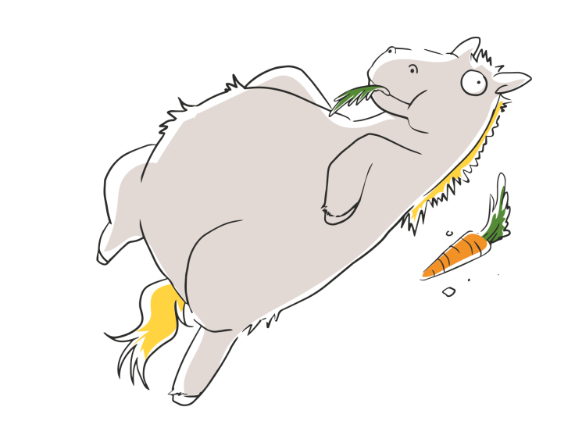
Проблемы статических библиотек
Большой размер исполняемых файлов
При исполнении нескольких файлов, библиотека оказывается загружена несколько раз
memory
app1
app2
appN
libc.a
libc.a
libc.a

Slide 87
Динамические библиотеки
$ gcc -O2 -fPIC fact.c -c -o fact.o
$ gcc -shared fact.o -o libfact.so
$ gcc main.c -L. -lfact -Wl,-rpath,.
Теперь все копии исполняемого файла будут делить одну libfact.so
Динамический линкер записан в .interp
$ readelf -p .interp a.out String dump of section '.interp':
[ 0] /lib64/ld-linux-x86-64.so.2

Slide 88
Динамические релокации
$ gcc -shared fact.o -o libfact.so
$ objdump -R libfact.so
DYNAMIC RELOCATION RECORDS
OFFSET TYPE VALUE
0x003e80 R_X86_64_RELATIVE *ABS*+0x0010f0
0x003e88 R_X86_64_RELATIVE *ABS*+0x0010b0
0x004018 R_X86_64_RELATIVE *ABS*+0x004018
0x003fe0 R_X86_64_GLOB_DAT __cxa_finalize
0x003ff8 R_X86_64_GLOB_DAT __gmon_start__
The Inside Story On Shared Libraries And Dynamic Loading

Slide 89
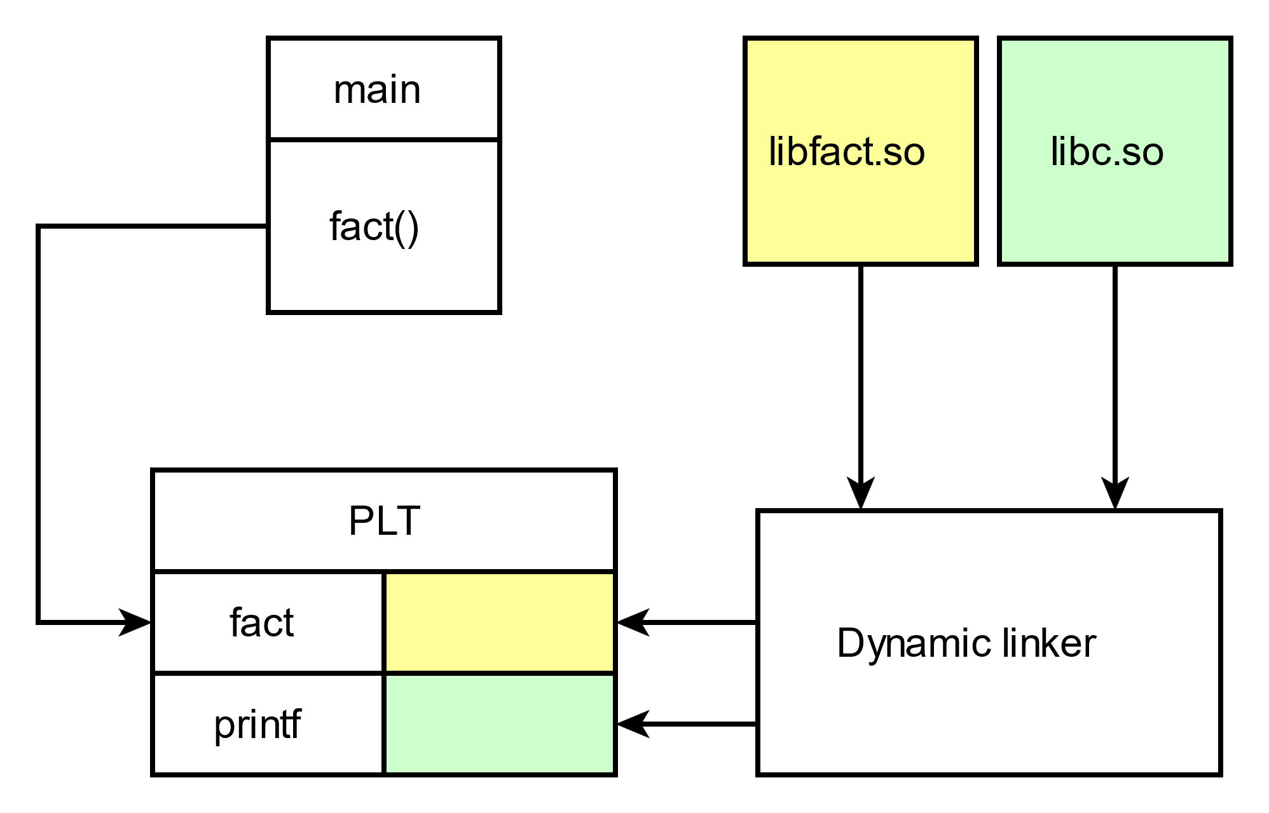
Исследование динамической библиотеки: PLT
main:
.LFB0:
.cfi_startproc
pushq %rbp
.cfi_def_cfa_offset 16
.cfi_offset 6, -16
movq %rsp, %rbp
.cfi_def_cfa_register 6
movl $5, %edi
call fact@PLT
movl %eax, %esi
leaq .LC0(%rip), %rdi
movl $0, %eax
call printf@PLT
$ objdump -d --section=.plt a.out

Slide 90
Исследование динамической библиотеки: GOT
unsigned lookup[] =
{1, 1, 2, 6, 24, 120, 720, 5040, 40320, 362880,
3628800, 39916800, 479001600};
unsigned fact(unsigned x)
{
assert (x < 13);
return lookup[x];
}
fact:
.LFB0:
.cfi_startproc
cmpl $12, %edi
ja .L5
movl %edi, %edi
movl lookup(,%rdi,4), %eax
ret
$ gcc fact-lookup.c -S -O2

Slide 91
Исследование динамической библиотеки: GOT
unsigned lookup[] =
{1, 1, 2, 6, 24, 120, 720, 5040, 40320, 362880,
3628800, 39916800, 479001600};
unsigned fact(unsigned x)
{
assert (x < 13);
return lookup[x];
}
fact:
.LFB0:
.cfi_startproc
cmpl $12, %edi
ja .L5
movq lookup@GOTPCREL(%rip), %rax
movl %edi, %edi
movl (%rax,%rdi,4), %eax
ret
$ gcc fact-lookup.c -S -O2 -fPIC

Slide 92
Исследование динамической библиотеки: GOT
extern unsigned lookup[];
unsigned
fact (unsigned x)
{
assert (x < 13);
return lookup[x];
}
00000000004006dd <fact>:
4006dd: push %rbp
4006de: mov %rsp,%rbp
4006e1: sub $0x10,%rsp
4006e5: mov %edi,-0x4(%rbp)
4006e8: cmpl $0xc,-0x4(%rbp)
4006ec: jbe 40070d <fact+0x30>
// some assert-related stuff
40070d: mov 0x2008e4(%rip),%rax
400714: mov -0x4(%rbp),%edx
400717: mov (%rax,%rdx,4),%eax
40071a: leaveq
40071b: retq
$ gcc -shared -fPIC separate-lookup-table.c -o libseparate-lookup-table.so
$ nm -CD libseparate-lookup-table.so

Slide 93

Исследование динамической библиотеки: GOT
00000000004006dd <fact>:
4006dd: push %rbp
4006de: mov %rsp,%rbp
4006e1: sub $0x10,%rsp
4006e5: mov %edi,-0x4(%rbp)
4006e8: cmpl $0xc,-0x4(%rbp)
4006ec: jbe 40070d <fact+0x30>
// some assert-related stuff
40070d: mov 0x2008e4(%rip),%rax
400714: mov -0x4(%rbp),%edx
400717: mov (%rax,%rdx,4),%eax
40071a: leaveq
40071b: retq
Надо найти GOTPCREL

Slide 94
Исследование динамической библиотеки: GOT
00000000004006dd <fact>:
4006dd: push %rbp
4006de: mov %rsp,%rbp
4006e1: sub $0x10,%rsp
4006e5: mov %edi,-0x4(%rbp)
4006e8: cmpl $0xc,-0x4(%rbp)
4006ec: jbe 40070d <fact+0x30>
// some assert-related stuff
40070d: mov 0x2008e4(%rip),%rax
400714: mov -0x4(%rbp),%edx
400717: mov (%rax,%rdx,4),%eax
40071a: leaveq
40071b: retq
Надо найти GOTPCREL

Slide 95
LDD: анализ динамических зависимостей и библиотек
$ ldd a.out
linux-vdso.so.1 => (0x00007fff6956b000)
libfact.so => ./libfact.so (0x00007f86adf83000)
libc.so.6 => /lib/libc.so.6 (0x00007f86adbd2000)
/lib64/ld-linux-x86-64.so.2 (0x00007f86ae186000)
Пути здесь зависят от опции rpath, поданной на линковке
$ gcc -O2 main.c -L. -lfact -Wl,-rpath,.

Slide 96
Реально подключенные библиотеки
$ gcc test.c -lfact -L. --verbose collect2 --eh-frame-hdr -m elf_x86_64
-dynamic-linker ld-linux-x86-64.so.2 crt1.o crti.o crtbegin.o -L. -L/lib/../lib64 -L/usr/lib/../lib64 test.o -lfact -lgcc -lc -lgcc --as-needed -lgcc_s --no-as-needed crtend.o crtn.o
crtbegin, crtend, crt1, crti, crtn называются стартовыми файлами
Именно там находятся настоящее начало и конец программы

Slide 97
Проблемы динамических библиотек
Большие накладные расходы на вызов функции (обращении к глобальным данным)
Иногда хочется критичные библиотеки (lfact) линковать статически, а некритичные, но большие (lc) динамически
Решение: смешанная линковка
Опция -Wl транслирует свой аргумент как опцию линкеру
$ gcc test.c -Wl,-Bstatic -lfact -Wl,-Bdynamic -L.

Slide 98
Проблемы динамических библиотек
// user needs this
unsigned myfunc(unsigned);
// these ones can not be static, because library // is multi-file, but they vaste export table space
unsigned helper1(unsigned);
unsigned helper2(unsigned);
// .... here goes 40 more helpers
Слишком большое число экспортируемых функций увеличивает время загрузки

Slide 99
Управление видимостью
Позволяет уменьшить количество символов
__attribute__ ((visibility("default")))
unsigned myfunc(unsigned);
unsigned helper1(unsigned);
unsigned helper2(unsigned);
// .... here goes 40 more helpers
compile with -shared -fPIC -fvisibility=hidden
$ nm -CD libhuge-hidden.so
000000000000111d T myfunc
huge-hidden.c

Slide 100
Подмена динамических библиотек
Динамический линкер заполняет PLT/GOT на каждом запуске программы
Что если те же таблицы заполнить до него чем-то другим?
Для подмены используется LD_PRELOAD
$ gcc -dynamic -O2 myprog.c -o a.out
$ LD_PRELOAD=/path/to/some.so a.out
Эта техника очень полезна. LD_PRELOAD=/usr/local/lib/libfailmalloc.so ls

Slide 101
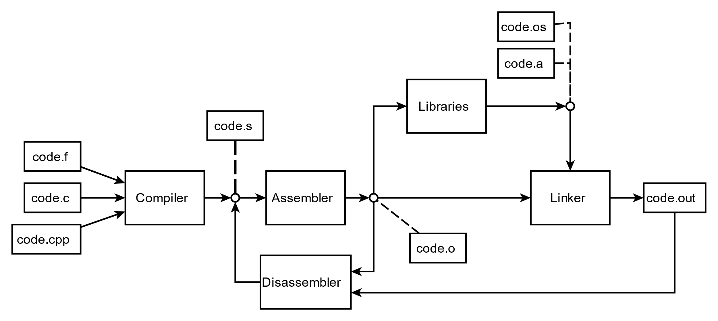
Уточнённая схема toolchain

Slide 102
Форматы выходных файлов
ELF – де-факто стандарт для исполняемого и объектного кода в Unix-подобных системах
PE – де-факто стандарт (включая свою доработку PE32+) для исполняемого кода в Windows-подобных системах
COFF – популярен (как и его доработка ECOFF) для объектных файлов
a.out – древний, но всё ещё популярный за свою минималистичность формат

Slide 103

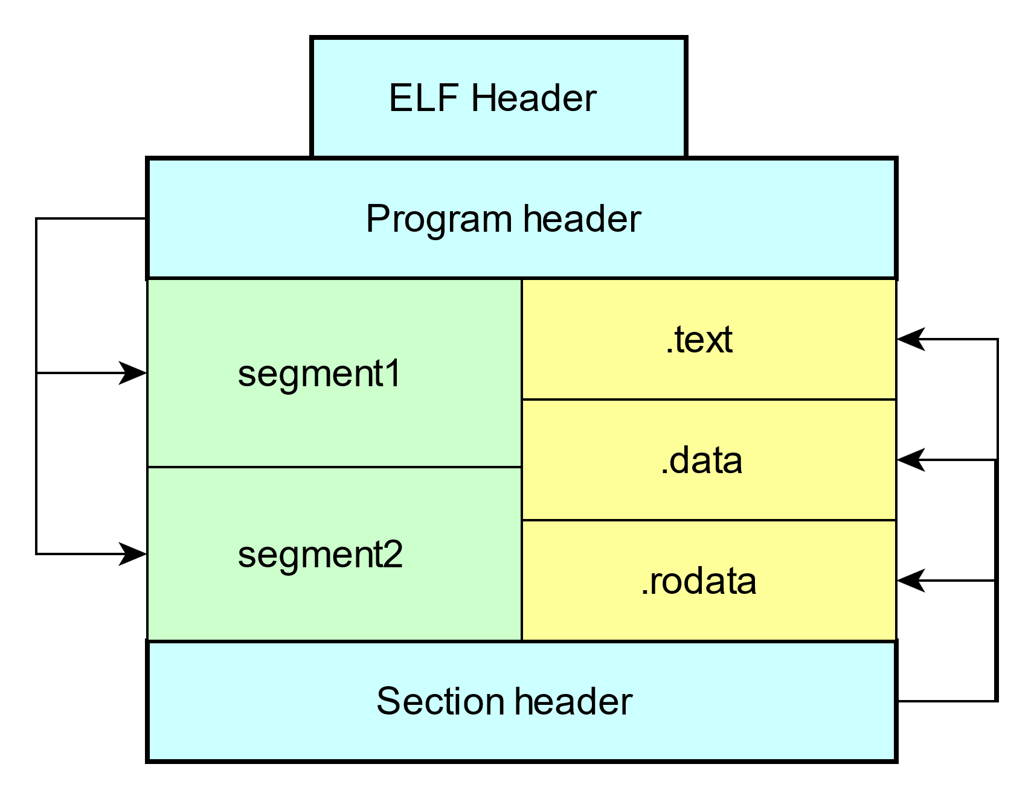

ELF – executable and linkable format

Slide 104
Исследование section header
$ readelf -S a.out --wide
[Nr] Name Type Address Off Size ES Flg Lk Inf Al
[ 0] NULL 0000000000000000 000000 000000 00 0 0 0
[ 1] .interp PROGBITS 0000000000400238 000238 00001c 00 A 0 0 1
[ 2] .note.ABI-tag NOTE 0000000000400254 000254 000020 00 A 0 0 4
[ 3] .note.gnu.build-id NOTE 0000000000400274 000274 000024 00 A 0 0 4
[ 4] .gnu.hash GNU_HASH 0000000000400298 000298 00001c 00 A 5 0 8
[ 5] .dynsym DYNSYM 00000000004002b8 0002b8 000060 18 A 6 1 8
[ 6] .dynstr STRTAB 0000000000400318 000318 00003f 00 A 0 0 1
[ 7] .gnu.version VERSYM 0000000000400358 000358 000008 02 A 5 0 2
[ 8] .gnu.version_r VERNEED 0000000000400360 000360 000020 00 A 6 1 8
[ 9] .rela.dyn RELA 0000000000400380 000380 000018 18 A 5 0 8
[10] .rela.plt RELA 0000000000400398 000398 000048 18 A 5 12 8
[11] .init PROGBITS 00000000004003e0 0003e0 00001a 00 AX 0 0 4
[12] .plt PROGBITS 0000000000400400 000400 000040 10 AX 0 0 16
[13] .text PROGBITS 0000000000400440 000440 0001b2 00 AX 0 0 16
[14] .fini PROGBITS 00000000004005f4 0005f4 000009 00 AX 0 0 4
[15] .rodata PROGBITS 0000000000400600 000600 00000d 00 A 0 0 4
[16] .eh_frame_hdr PROGBITS 0000000000400610 000610 00003c 00 A 0 0 4
.... и так далее ....

Slide 105
Секции init и fini array
Эти секции это массивы указателей на функции, исполняющиеся до main (init_array) и после (fini_array)
#include <stdio.h>
void __attribute__((constructor)) foo() { printf("Foo\n"); }
int main() { printf("Main\n"); }
$ objdump -d -j .init_array ./a.out
beforemain.c

Slide 106
Объединения секций
// foo.c int foo() { float x = 1.0f
..... etc ..... // bar.c int bar() { float x = 1.0f
..... etc .....
// foo.s .section .rodata
.LC0:
.long 1065353216
// bar.s
.section .rodata
.LC0:
.long 1065353216
<foo>: .... mov LB0,%eax ..... <bar>: .... mov LB1,%eax ....
Хранение констант в секции .rodata создаёт некоторое дублирование после линковки. Ниже показаны две одинаковые константы в одном итоговом файле
Хорошо бы объединять одинаковые секции

Slide 107
Объединения секций
$ gcc -O2 merge-main.c merge-foo.c merge-bar.c -o merged
$ gcc -O2 -fno-merge-constants merge-main.c merge-foo.c merge-bar.c -o nonmerged
$ objdump -d --section=.rodata merged
2000: 01 00 02 00 00 00 80 3f $ objdump -d --section=.rodata nonmerged .... как вы думаете что будет тут? ....
merge-main.c
gcc на O2 может помещать константы в специальные секции rodata.cst.<size> где они потом обрабатываются и объединяются линкером
Это отключается через -fno-merge-constants

Slide 108
Исследование program header
$ readelf -l a.out --wide
Program Headers:
Type Offset VirtAddr PhysAddr FileSiz MemSiz Flg Align
PHDR 0x000040 0x0000000000400040 0x0000000000400040 0x0001f8 0x0001f8 R E 0x8
INTERP 0x000238 0x0000000000400238 0x0000000000400238 0x00001c 0x00001c R 0x1
[Requesting program interpreter: /lib64/ld-linux-x86-64.so.2]
LOAD 0x000000 0x0000000000400000 0x0000000000400000 0x000764 0x000764 R E 0x200000
LOAD 0x000e10 0x0000000000600e10 0x0000000000600e10 0x000230 0x000238 RW 0x200000
DYNAMI 0x000e28 0x0000000000600e28 0x0000000000600e28 0x0001d0 0x0001d0 RW 0x8
NOTE 0x000254 0x0000000000400254 0x0000000000400254 0x000044 0x000044 R 0x4
GNU_EH_FRAME 0x000610 0x0000000000400610 0x0000000000400610 0x00003c 0x00003c R 0x4
GNU_STACK 0x000000 0x0000000000000000 0x0000000000000000 0x000000 0x000000 RW 0x10
GNU_RELRO 0x000e10 0x0000000000600e10 0x0000000000600e10 0x0001f0 0x0001f0 R 0x1
Интересно, а как они соотносятся с секциями? Их так много...

Slide 109
Исследование program header
$ readelf -l a.out --wide
Section to Segment mapping:
Segment Sections...
00
01 .interp
02 .interp .note.ABI-tag .note.gnu.build-id .gnu.hash .dynsym .dynstr .gnu.version .gnu.version_r .rela.dyn .rela.plt .init .plt .text .fini .rodata .eh_frame_hdr .eh_frame
03 .init_array .fini_array .jcr .dynamic .got .got.plt .data .bss
04 .dynamic
05 .note.ABI-tag .note.gnu.build-id
06 .eh_frame_hdr
07
08 .init_array .fini_array .jcr .dynamic .got

Slide 110

Gold linker
Проблемы стандартного GNU LD
однопоточность
медленная работа с большими объёмами кода
Решение (только для ELF): gold
В своё время был разработан как внутренний проект Google, сейчас официально часть GNU Binutils
$ gcc main.c fact.c -fuse-ld=gold

Slide 111
Проблема межмодульной оптимизации
part.c
main.c
int number() { return 42; }
int main() { return number(); }
$ gcc main.c part.c -O2
Эта программа не будет соптимизирована путём инлайн-подстановки
Основная проблема: раздельная компиляция

Slide 112
Решение: LTO
$ gcc main.c part.c -O2 -flto
LTO (от link-time optimizations).
Аннотирует объектные файлы исходным кодом.
Использует плагин линкера для оптимизаций аннотированных объектных файлов во время линковки.
complex-main.c

Slide 113
Скрипты линкера
$ gcc -Wl,--verbose
using internal linker script:
==================================================
/* Script for -z combreloc: combine and sort reloc sections */
OUTPUT_FORMAT("elf64-x86-64", "elf64-x86-64", "elf64-x86-64")
OUTPUT_ARCH(i386:x86-64)
ENTRY(_start)
SEARCH_DIR("=/usr/local/lib64"); SECTIONS
{
PROVIDE (__executable_start = SEGMENT_START("text-segment", 0x400000)); . = SEGMENT_START("text-segment", 0x400000) + SIZEOF_HEADERS;
.interp : { *(.interp) }
.note.gnu.build-id : { *(.note.gnu.build-id) } .... и так далее ....

Slide 114
Скрипты линкера своими руками
Директива SECTIONS
SECTIONS { ❶
. = 0x00000000; ❷
.text : { ❸
abc.o (.text);
def.o (.text);
} ❹
}
Счетчик локаций
Начало и конец секций
SECTIONS {
. = 0x00000000;
.text : { * (.text); }
}
Матчим все объектные файлы

Slide 115
Полезные директивы
Больше полезных директив на sourceware.org/binutils/docs/ld/Scripts.html
ENTRY – определяет входную точку программы (по умолчанию __start)
OUTPUT_FORMAT – формат выходного файла (по умолчанию ELF)
STARTUP – файл (crt0, crti) который должен быть прилинкован в начале исполняемого

Slide 116
Искусство objcopy
$ dd if=/dev/urandom of=blob.bin bs=1 count=16
$ xxd -i blob.bin
$ objcopy -I binary -O elf64-x86-64 blob.bin blob.o
$ objdump -t blob.o
blob.o: file format elf64-x86-64
SYMBOL TABLE:
00000000 l d .data 00000000 .data
00000000 g .data 00000000 _binary_blob_bin_start
00000010 g .data 00000000 _binary_blob_bin_end
00000010 g *ABS* 00000000 _binary_blob_bin_size
extern unsigned char _binary_blob_bin_start;
extern unsigned char _binary_blob_bin_end;
extern unsigned char _binary_blob_bin_size;
// ....
unsigned char *pblob = &_binary_blob_bin_start;
binary-blob.c

Slide 117
Стандартные библиотеки
Glibc (GNU C Library)
Microsoft C Run-time Library
Dietlibc
uClibc
Newlib
Klibc
Bionic – реализация стандартной библиотеки в Android
Легковесные реализации
для embedded систем

Slide 118
Toolchain
Системы компиляции
Компилятор
Ассемблер
Линкер
Отладка
Производительность
Портирование

Slide 119

Отладчики (Debuggers)
Отладчики микроархитектуры, такие как OpenOCD (on-chip debugger)
Отладчики уровня ядра, такие как KGDB или WinDbg
Отладчики пользовательского уровня, такие как GDB, LLDB, IDB, и прочие

Slide 120

Отладочная информация
$ gcc addrline.c -g -O0 -o explore
$ readelf --debug-dump=decodedline explore $ gcc fact.c main.c -g -O2 -o fact
$ readelf --debug-dump=decodedline fact
Больше информации по DWARF можно найти на dwarfstd.org
addrline.c
DWARF – де-факто стандарт отладочной информации в Unix-подобных системах

Slide 121
Искусство addr2line
1. int main()
2. {
3. int *p = (int*)0xDEADBEEF;
4. *p = 5; /* boom */
5. }
Segmentation fault
$ dmesg | tail -10
[ 4051.415509] a.out[3346]: segfault at deadbeef
ip 0x04004da sp 0x07fffdd0a97c0 error 6 in a.out[400000+1000]
$ gcc -O0 -g -fno-PIE -fno-PIC -static addrline.c
$ addr2line -e a.out 0x04004da
segf.c:4
addrline.c

Slide 122

Механизм точек останова
$ gcc -O0 -g explore-self.c
$ ./a.out
$ Current function checksum: 21344
$ gdb ./a.out
(gdb) start
(gdb) b 39
(gdb) c 2
Current function checksum: 21409
Это вывод без gdb:
0x45 0xef 0x88 0x45 0xee 0x83 0x45 0xf4 0x1 0xeb 0x9f 0x90 0x8b 0x45 0xf0 0x89
Это вывод под gdb с установленным breakpoint:
0x45 0xef 0x88 0x45 0xee 0x83 0x45 0xf4 0x1 0xeb 0x9f 0x90 0xcc 0x45 0xf0 0x89
explore-self.c

Slide 123

Работа с GDB
/* Simple but buggy bubble sort */
void
sort(item *a, int n) {
int s, i = 0, j = 0;
for (; i < n && s != 0; i++) {
s = 0;
for (j = 0; j < n; j++)
if (a[j].key > a[j+1].key) {
item t = a[j];
a[j] = a[j+1];
a[j+1] = t;
s++;
}
n--;
}
}
Настало время отладки...
buggy-sort.c

Slide 124
Работа с GDB
$ gcc buggy-sort.c -O0 -g -o buggy
$ gdb buggy
(gdb) break sort
Breakpoint 1 at 0x40056f: file buggy-sort.c, line 23.
(gdb) run
Breakpoint 1, sort (a=0x601040, n=5) at buggy-sort.c:23
23 int i = 0, j = 0;
(gdb) next
26 for (; i < n && s != 0; i++)
(gdb) print s
$1 = 0

Slide 125
Отладчик LLDB
Основная проблема GDB: там отдельный парсер C++
Поэтому новые возможности языка доходят до GDB с опозданием. Скажем rvalue refs стали возможны через три года после введения в язык
У отладчика LLDB единый парсер с Clang (прямое переиспользование кода), поэтому его возможности не запаздывают
$ gdb a.out
gdb> start
gdb> p [y = std::move(x)] { cout << y << endl; }();

Slide 126

Отладочная информация
$ gcc -c -save-temps -O0 -g3 -gdwarf-2 fact.c
fact:
.file 1 "fact.c"
.loc 1 3 0
.cfi_startproc
pushq %rbp
.cfi_def_cfa_offset 16
.cfi_offset 6, -16
movq %rsp, %rbp
.cfi_def_cfa_register 6
subq $16, %rsp
movl %edi, -4(%rbp)
.loc 1 4 0
cmpl $1, -4(%rbp)
ja .L2
.loc 1 5 0
movl $1, %eax
jmp .L3
1. unsigned
2. fact (unsigned x)
3. {
4. if (x < 2)
5. return 1;
6.
7. return x * fact (x-1);
8. }
Можно смешать их с кодом?

Slide 127
Отладочная информация
$ objdump -gdS fact.o > fact.dis
fact:
.file 1 "fact.c"
.loc 1 3 0
.cfi_startproc
pushq %rbp
.cfi_def_cfa_offset 16
.cfi_offset 6, -16
movq %rsp, %rbp
.cfi_def_cfa_register 6
subq $16, %rsp
movl %edi, -4(%rbp)
.loc 1 4 0
cmpl $1, -4(%rbp)
ja .L2
.loc 1 5 0
movl $1, %eax
jmp .L3
0000000000000000 <fact>:
unsigned fact (unsigned x) {
0: 55 push %rbp
1: 48 89 e5 mov %rsp,%rbp
4: 48 83 ec 10 sub $0x10,%rsp
8: 89 7d fc mov %edi,-0x4(%rbp)
if (x < 2)
b: 83 7d fc 01 cmpl $0x1,-0x4(%rbp)
f: 77 07 ja 18 <fact+0x18>
return 1;
11: b8 01 00 00 00 mov $0x1,%eax
16: eb 11 jmp 29 <fact+0x29>
return x * fact (x-1);
18: 8b 45 fc mov -0x4(%rbp),%eax
1b: 83 e8 01 sub $0x1,%eax
1e: 89 c7 mov %eax,%edi
20: e8 00 00 00 00 callq 25 <fact+0x25>
25: 0f af 45 fc imul -0x4(%rbp),%eax
}
29: c9 leaveq
2a: c3 retq

Slide 128
Соглашения о вызове
ARMv8 prologue
X86 prologue
.loc 1 3 0
.cfi_startproc
stmfd sp!, {fp, lr}
.cfi_def_cfa_offset 8
.cfi_offset 11, -8
.cfi_offset 14, -4
add fp, sp, #4
.cfi_def_cfa 11, 4
sub sp, sp, #8
str r0, [fp, #-8]
.loc 1 4 0
.loc 1 3 0
.cfi_startproc
pushq %rbp
.cfi_def_cfa_offset 16
.cfi_offset 6, -16
movq %rsp, %rbp
.cfi_def_cfa_register 6
subq $16, %rsp
movl %edi, -4(%rbp)
.loc 1 4 0

Slide 129

Соглашения о вызове
cdecl аргументы через стек, справа налево, обратный сдвиг – caller
pascal аргументы через стек, слева направо, обратный сдвиг – callee
fastcall аргументы на регистрах, обратный сдвиг – callee
stdcall – аргументы через стек, справа налево, обратный сдвиг – callee
tailcall – вызов непосредственно перед возвратом, можно не двигать стек

Slide 130
Статический анализ кода
Массу ошибок можно поймать до того, как программа будет скомпилирована
Большой выбор инструментов
Есть как платные (klocwork, pvs-studio) так и бесплатные (cpplint, clang-tidy) утилиты
Проверка может работать на распространенных паттернах ошибок или делать попытки моделирования и model checking

Slide 131

clang-tidy: статический анализ
Очевидна ли сейчас проблема?
struct B {
int a;
virtual int f();
};
struct D : public B {
int b;
int f() override;
};
int use(B b) { return b.f(); }

Slide 132
clang-tidy: статический анализ
struct B { int a; virtual int f(); };
struct D : B { int b; int f() override; };
struct B { int a; virtual int f(); };
struct D : B { int b; int f() override; };
// intended: use(B &b)?
int use(B b) { return b.f(); }
int foo () {
D d;
return use(d); // slice!
};
slice.cc

Slide 133
clang-tidy: обнаружение срезки
$ clang-tidy ./slice.cс -checks=* -- ./slice.cс
slice.cc:34:7: warning: slicing object from type 'D' to 'B' discards 4 bytes of state [cppcoreguidelines-slicing]
use(d);
^
slice.cc:34:7: warning: slicing object from type 'D' to 'B' discards override 'f' [cppcoreguidelines-slicing]
Заметьте, нам не потребовалось запускать программу

Slide 134
Проверки времени исполнения
int foo(int* a, int len) {
assert ((a != NULL) && (len > 1));
return a[len/2]; /* ORLY? */
}
Статически такое поймать невозможно
Выход: санитайзеры
$ gcc maybe-ub.c -O2 -fsanitize=address
Больше санитайзеров описано на gcc.gnu.org

Slide 135
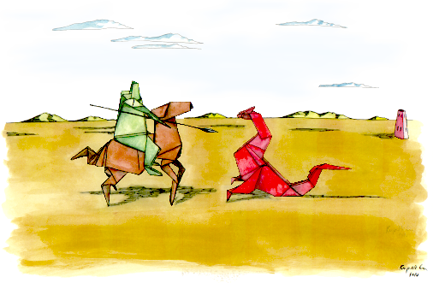
Valgrind: основы
Основная проблема санитайзеров: они портят итоговый код
Valgrind – инструмент, делающий то же самое для оригинальной программы
$ gcc outrange.c -O2
$ valgrind a.out ==4468== Syscall param exit_group(status) contains uninitialised byte(s)
При этом valgrind может гораздо больше
outrange.c

Slide 136
Valgrind и утечки памяти
Эту память никто не освободит
int main() {
char *ix = malloc(10);
return 0;
}
$ valgrind —tool=memcheck leak.x
==4578== HEAP SUMMARY:
==4578== in use at exit: 10 bytes in 1 blocks
==4578== total heap usage: 1 allocs, 0 frees, 10 bytes allocated
==4578==
==4578== LEAK SUMMARY:
==4578== definitely lost: 10 bytes in 1 blocks
leak.c

Slide 137

Valgrind: ловим data races
#include <thread>
#include <iostream>
int x = 0;
void foo () {
auto t = std::thread([&] { ++x; }); t.detach();
++x;
}
int main () {
foo ();
std::cout << x << std::endl;
return 0;
}
$ g++ race.cpp -pthread
$ ./a.out
1
Вроде у меня всё работает

Slide 138
Valgrind: ловим data races
#include <thread>
#include <iostream>
int x = 0;
void foo () {
std::thread([&] { ++x; }).detach();
++x;
}
int main () {
foo ();
std::cout << x << std::endl;
return 0;
}
$ valgrind --tool=helgrind ./a.out
==4257== Possible data race during write
of size 4 at 0x602548 by thread #1
==4257== at 0x400DEF: foo()
==4257== by 0x400E20: main
==4257== This conflicts with a previous write of size 4 by thread #2
race.cc

Slide 139
Toolchain
Системы компиляции
Компилятор
Ассемблер
Линкер
Отладка
Производительность
Портирование

Slide 140
Анализ производительности
Сколько раз была вызвана та или иная функция?
Сколько раз исполнялась конкретная строчка кода?
Сколько времени компилятор провёл в той или иной функции?
Как аннотировать дугу call-graph стоимостью в процентах времени исполнения

Slide 141
Анализ производительности
Сколько раз была вызвана та или иная функция?
Сколько раз исполнялась конкретная строчка кода?
Сколько времени компилятор провёл в той или иной функции?
Как аннотировать дугу call-graph стоимостью в процентах времени исполнения
Code coverage

Slide 142
Анализ покрытия: GCOV
$ gcc --coverage fact.c main.c -O0 -g -lgcov -o test.x
$ ./test.x
-: 1: unsigned
5: 2: fact(unsigned x)
-: 3: {
5: 4: if (x < 2)
1: 5: return 1;
-: 6:
4: 7: return x * fact(x - 1);
-: 8: }
fact.gcda (gcno)
$ gcov fact.c
fact.c.gcov

Slide 143
GCOV: аннотация кода
static ulong counts[numbbs];
static struct bbobj = { numbbs, &counts,“file1.c”};
static void _GLOBAL_.I.fooBarGCOV() { __bb_init_func(&bbobj); }
void fooBar(void)
{
<bb-i>
if (condition) {
<bb-j>
} else {
<bb-k>
}
}
void fooBar(void)
{
counts[i]++; <bb-i>
if (condition) {
counts[j]++; <bb-j>
} else {
<bb-k>
}
}

Slide 144
Profile-guided оптимизации
PGO позволяет (если у нас есть частый сценарий использования) повлиять на учёт информации о дугах
$ g++ -fprofile-generate pgotest.cc -O2 -o test-pg.x
test-pg.x
pgotest.gcda
$ g++ -fprofile-use pgotest.cc -O2 -o test-profiled.x
pgotest.cc

Slide 145
Анализ производительности
Сколько раз была вызвана та или иная функция?
Сколько раз исполнялась конкретная строчка кода?
Сколько времени компилятор провёл в той или иной функции?
Как аннотировать дугу call-graph стоимостью в процентах времени исполнения

Slide 146
Анализ производительности
Сколько раз была вызвана та или иная функция?
Сколько раз исполнялась конкретная строчка кода?
Сколько времени компилятор провёл в той или иной функции?
Как аннотировать дугу call-graph стоимостью в процентах времени исполнения
Какие программы достаточно репрезентативны для сравнения разных архитектур?

Slide 147
Бенчмарки
Dhrystone – производительность целочисленной арифметики
Whetstone – производительность арифметики с плавающей точкой
Coremark – пакет тестов производительности, покрывающих недостатки Dhrystone
NAS parallel benchmarks – производительность параллельных вычислений

Slide 148
Исследование dhrystone с помощью gprof
$ gcc -fno-inline -w -pg -O2 -DHZ=60 dhry_1.c dhry_2.c -o dhry $ dhry
$ gprof dhry gmon.out --width=120
time seconds seconds calls ns/call ns/call name
24.30 0.33 0.33 10000000 32.56 32.56 Proc_8
23.18 0.64 0.31 main
13.46 0.82 0.18 30000000 6.01 6.01 Proc_7
11.22 0.97 0.15 10000000 15.03 34.07 Proc_1
9.35 1.09 0.13 30000000 4.17 4.17 Func_1
8.60 1.21 0.12 10000000 11.52 15.70 Func_2
3.74 1.26 0.05 10000000 5.01 5.01 Proc_2
3.36 1.30 0.05 10000000 4.51 7.01 Proc_6
Исходники dhrystone 2.1 http://fossies.org/linux/privat/old/dhrystone-2.1.tar.gz Но это не ANSI C, их придется несколько причесать

Slide 149
Профиль по call graph edges
index %time self children called name
0.15 0.19 10000000/10000000 main [1]
[2] 25.4 0.15 0.19 10000000 Proc_1 [2]
...... 0.33 0.00 10000000/10000000 main [1]
[3] 24.3 0.33 0.00 10000000 Proc_8 [3] ...... 0.06 0.00 10000000/30000000 main [1]
0.06 0.00 10000000/30000000 Proc_1 [2]
0.06 0.00 10000000/30000000 Proc_3 [8]
[4] 13.4 0.18 0.00 30000000 Proc_7 [4]
main → Proc_1 = 25.4% main → Proc_8 = 24.3%
Proc_3 → Proc_7 = 13.4%

Slide 150

Внутри gprof
mcount: аннотация кода количеством вызовов
profil: сто раз в секунду информация о текущей функции
Кажется, это может привести к проблемам
fact:
pushq %rbp
movq %rsp, %rbp
call mcount
movl $1, %eax
cmpl $1, %edi
ja .L3
....

Slide 151
Как вы думаете что мы реально получим?
Проблемы gprof
void work(int n) {
volatile int i = 0; while(i++ < n);
}
void easy() { work(1000); }
void hard() { work(1000 * 1000); }
int main() { easy(); hard(); }
main → hard = 99.9% main → easy = 0.01%
$ gcc -pg profil-gprof.c -O1 -g -o test-pg.x $ ./test-pg.x $ gprof test-pg.x gmon.out --width=120

Slide 152
Проблемы gprof
void work(int n) {
volatile int i = 0; while(i++ < n);
}
void easy() { work(1000); }
void hard() { work(1000 * 1000); }
int main() { easy(); hard(); }
index % time self children called name
0.00 1.09 1/1 main [2]
[3] 50.0 0.00 1.09 1 easy [3]
-----------------------------------------------
0.00 1.09 1/1 main [2]
[4] 50.0 0.00 1.09 1 hard [4]

Slide 153
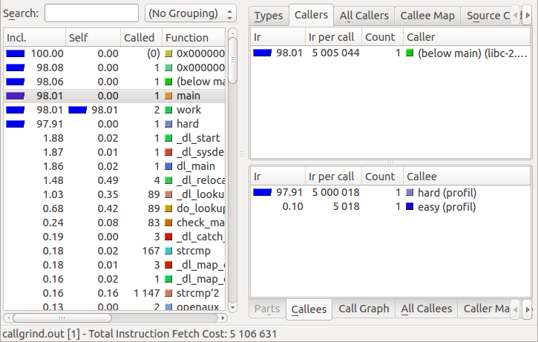

Альтернатива: callgrind
$ gcc profil-gprof.c -O1 -g -o test-cg.x
$ valgrind --tool=callgrind ./test-cg.x
$ kcachegrind
Гораздо лучше

Slide 154
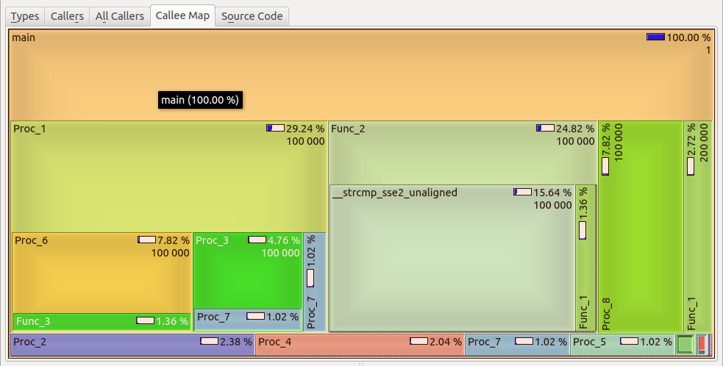
Исследование dhrystone с помощью callgrind
$ gcc -fno-inline -O2 -DHZ=60 dhry_1.c dhry_2.c -o dhry $ valgrind --tool=callgrind ./dhry
$ kcachegrind

Slide 155
Toolchain
Системы компиляции
Компилятор
Ассемблер
Линкер
Отладка
Производительность
Портирование

Slide 156

Портирование toolchain
Бэкенд компилятора (GCC, LLVM)
Бинарные утилиты (as, ld, ...)
Стандартные библиотеки
Отладчики (GDB, …)
Новым архитектурам требуются средства
разработки

Slide 157
Перед портированием
Определить набор инструкций (ISA)
Выбрать кодировку для инструкций
Договориться о синтаксисе ассемблера
Документировать вызов функций (ABI)
Выбрать формат выходных файлов

Slide 158
Application binary interface
Как организована память при исполнении программы
Как происходит вызов функций и передача параметров
На какие системные интерфейсы могут полагаться программы
ABI для архитектуры i386: www.sco.com/developers/devspecs/abi386-4.pdf

Slide 159
Внутри GCC: структура файлов
gcc
c-family
config
cp
fortran
aarch64
mips
your-backend
x86_64
mips.h
mips.c
mips.md
your-backend.h
your-backend.c
your-backend.md

Slide 160
Внутри GCC: паттерны md
(define_insn "*addsi3_extended" [(set_attr "alu_type" "add")
(set_attr "mode" "SI")])
Больше информации про GCC internals gcc.gnu.org/onlinedocs/gccint/

Slide 161
Внутри GCC: паттерны md
(define_insn "*addsi3_extended" [(set (match_operand:DI 0 "register_operand" "=d,d")
(sign_extend:DI
(plus:SI (match_operand:SI 1 "register_operand" "d,d")
(match_operand:SI 2 "arith_operand" "d,Q"))))]
[(set_attr "alu_type" "add")
(set_attr "mode" "SI")])
r0:DI = sext:DI (r1:SI + a2:SI)

Slide 162
Внутри GCC: паттерны md
(define_insn "*addsi3_extended" [(set (match_operand:DI 0 "register_operand" "=d,d")
(sign_extend:DI
(plus:SI (match_operand:SI 1 "register_operand" "d,d")
(match_operand:SI 2 "arith_operand" "d,Q"))))]
"TARGET_64BIT && !TARGET_MIPS16"
[(set_attr "alu_type" "add")
(set_attr "mode" "SI")])
r0:DI = sext:DI (r1:SI + a2:SI) iff condition

Slide 163
Внутри GCC: паттерны md
(define_insn "*addsi3_extended" [(set (match_operand:DI 0 "register_operand" "=d,d")
(sign_extend:DI
(plus:SI (match_operand:SI 1 "register_operand" "d,d")
(match_operand:SI 2 "arith_operand" "d,Q"))))]
"TARGET_64BIT && !TARGET_MIPS16"
"@
addu\t%0,%1,%2
addiu\t%0,%1,%2"
[(set_attr "alu_type" "add")
(set_attr "mode" "SI")])
*addsi3_extended (r0, r1, a2)
“addu %0,%1,%2”

Slide 164
Внутри GCC: преобразования инструкций
(define_split
[(set (match_operand:DI 0 "register_operand")
(and:DI (match_operand:DI 1 "register_operand")
(const_int 4294967295)))]
"TARGET_64BIT && reload_completed"
[(set (match_dup 0)
(ashift:DI (match_dup 1) (const_int 32)))
(set (match_dup 0)
(lshiftrt:DI (match_dup 0) (const_int 32)))])
r0:DI = r1:DI << 32 r0:DI = r0:DI >> 32
r0:DI = r1:DI and (-1)

Slide 165

Список литературы
Alfred V. Aho, Monica S. Lam, Ravi Sethi, Jeffrey D. Ullman “Compilers: Principles, Techniques, and Tools, 2nd Edition”
Steven Muchnick “Advanced Compiler Design and Implementation”
John R. Levine “Linkers and Loaders”
GCC Internals
Binutils Internals

Slide 166
Экзаменационные вопросы
Препроцессор и фронтенд компилятора
Бэкенд компилятора
Ассемблер
Линкер: статические библиотеки
Линкер: динамические библиотеки
Отладка и статический анализ кода
Анализ производительности
Портирование компилятора

